Slide 1
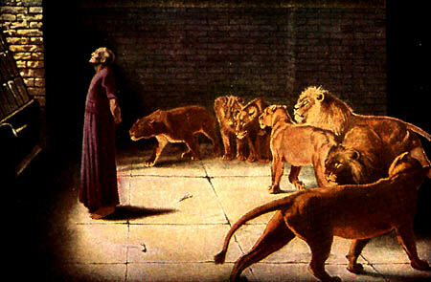
دانيال ٢-٧
د. ريك جريفيث . مؤسسة الدراسات اللاهوتية الأردنية
BibleStudyDownloads.org

Slide 2
الكلمة المفتاحيّة
532
343
سيادة الله
دانيال

Slide 3
الموضوع
532
سيادة الله الكونيّة
في أزمنة الأمم
دانيال

Slide 4
الآية الرئيسية
532
'وقالَ(دانيال للرب): لِـيَكُنِ إِسْمُ اللهِ مُبارَكا مِنَ الأزَلِ وإلى الأبدِ. فلَهُ الحكمَةُ والجَبَروتُ، وهوَ الّذي يُغَيِّرُ الأوقاتَ والأزمِنَةَ ويَعزِلُ المُلوكَ ويُقيمُهُم... ‘
دانيال2: 20-21
دانيال

Slide 5

بيان الملكوت
343
تبقى سيادة الله ثابتة على الرغم من قيام وسقوط الكثير من الأمم إلى
أن تقوم المملكة المُباركة تحت حُكم المسيا
(9: 24-27)
دانيال

Slide 6

البيان الموجز
532
346
إنّ سيادة الله وسيطرتهُ على الأمم هي التي شجعت على السبي اليهودي للحفاظ على إسرائيل في الفترة مابين احتلال الملك نبوخذنصّر لأورشليم (605 ق.م) وحتّى تأسيس المملكة المُباركة تحت الحُكم المسياني.
دانيال

Slide 7

العَهد
347ت
سيفشل عهد المسيح الدجّال(9: 27) الذي على نمط أنطيوخوس (11: 22-32) وسيبَدّل بالمسيّا الحقيقي والوحيد حافظ العهد(9: 4).
دانيال

Slide 8

الفداء
347ت
الله وحدَهُ يخلِّص(3: 17، 29، 6: 27)،
حين يعجز الملوك والممالك الأرضين.
دانيال

Slide 9

المسيّا
347ت
إنّ النبوات المُتحققه في الدخول الإنتصاري والموت لاحقًا (9: 25-26) تثبت أنّ المسيح سيغلب ممالك العالم (2: 34-35، 44) وسيحكم (7: 13-14) مَلِكًا (10: 5-9، أنظر رؤيا1: 12-16).
دانيال

Slide 10

مخطط سفر دانيال
سيادة الله الشاملة في زمن الأمم
سيادة الله على اليهود |  |  | سيادة الله على الأمم |  |  |  |  |  | سيادة الله على حياة دانيال
الإصحاحات 8-12 |  |  | الإصحاحات 2-7 |  |  |  |  |  | الإصحاح 1
رؤى |  |  | رؤى بأسلوب سردي |  |  |  |  |  | سردي
عبري |  |  | آرامي |  |  |  |  |  | عبري
اسماء الله عند اليهود |  |  | أسماء الله عند الأمم |  |  |  |  |  | أسماء الله عند الأمم
ضمير المتكلم ("أنا") |  |  | الضمير الغائب ("دانيال") |  |  |  |  |  | ضمير الغائب ("دانيال")
الملاك يقدم تفسير لحلم دانيال |  |  | دانيال يفسر الحلم للملك |  |  |  |  |  | النموذج الذي قدمه دانيال
مستقبل إسرائيل |  |  | الملوك |  |  |  | الصور |  | دانيال الإنسان
الفترة مابين العهدين إالى الضيقة 10-12 | الرجوع إلى السبعون 9 | مادي وفارس إلى اليونان 8 | الجميع 7 الوحوش | داريوس 6 الأسود | بلشصّر 5 الوليمة | نبوخدنصّر 4 السبيّ | الذهب 3 الأتون | التنوع 2 الترقيّة | المديح 1: 17-21 | الطعام 1:8-16 | السبي 1: 1-7
بابل
605-536 ق.م
532
Notes:
The phrase “times of the Gentiles” is not in Daniel. But the concept is throughout his prophecy. It refers to the period when Israel would have no king over its land—beginning around the time of Jerusalem’s destruction and lasting until Jesus rules over the nation after his return.

Slide 11
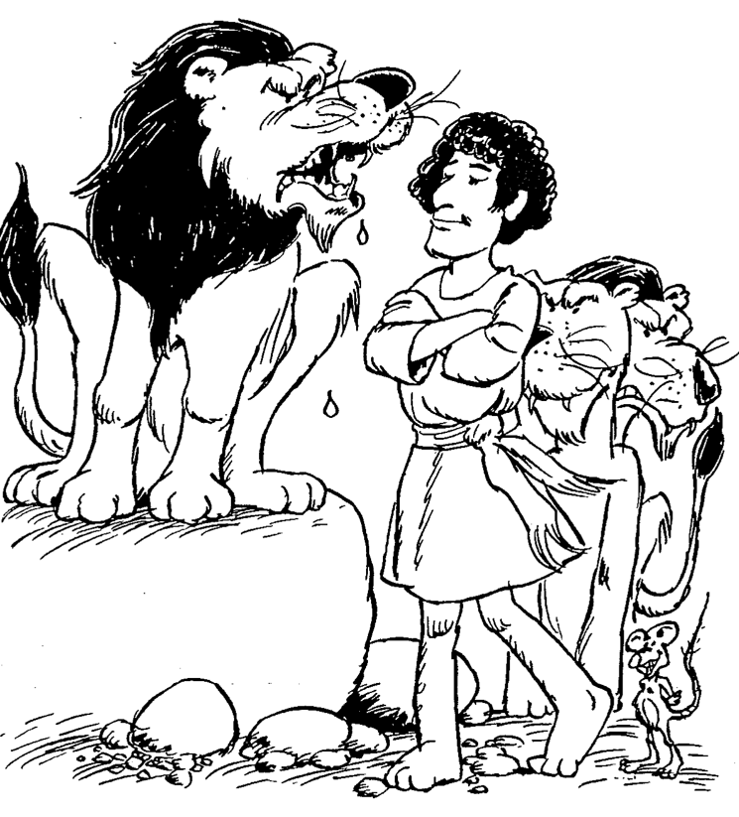
باري هادلستون، الكتاب المقدس الملخص بالأحرف الصوتية (غراند رابيدز: بيكر، 1992)
دانيال
تفضيل نبوخذنصّر لدانيال
تفسيرحُلم الملك
أتون الملك نبوخذنصّر
تفسير رؤيا الشجرة
أحداث في وليمة بيلشاصَّر
داريوس وجُبّ الأسود
مشاهد من الملكوت الآتي
ملامح الوحوش الأربعة
تحديد السبعين أسبوع
تفسير الرؤيا الأخيرة
خوف الملك
هول الأزمنة الأخيرة

Slide 12

كن واثقاً
دانيال
د. ريك جريفيث • مؤسسة الدراسات اللاهوتية الأردنية
CICFamily.com • BibleStudyDownloads.org
Notes:
Everyone is talking about how to be more confident today.

Slide 13
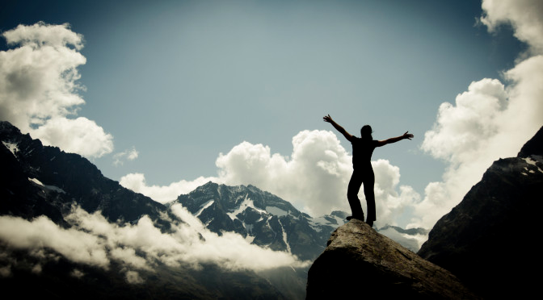
ما الذي تحتاج أن تعرفه لتكون واثقاً ؟
Notes:
The answer, of course, is that Daniel placed his confidence not in himself but in God. In his book we will see three truths that will help us, like Daniel, be confident that God is working.

Slide 14

1. يسود الله عليك
(دا 1)
Notes:
You can be confident when you know that…
The LORD controls what happens to you as an individual.

Slide 15
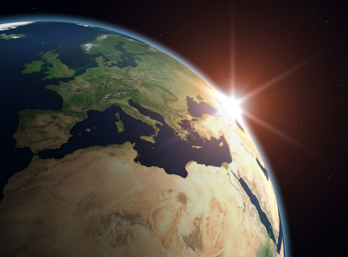
2. يسود الله على كل الأمم
(دانيال2-7).
Notes:
The LORD controls what happens to the peoples of the world.

Slide 16
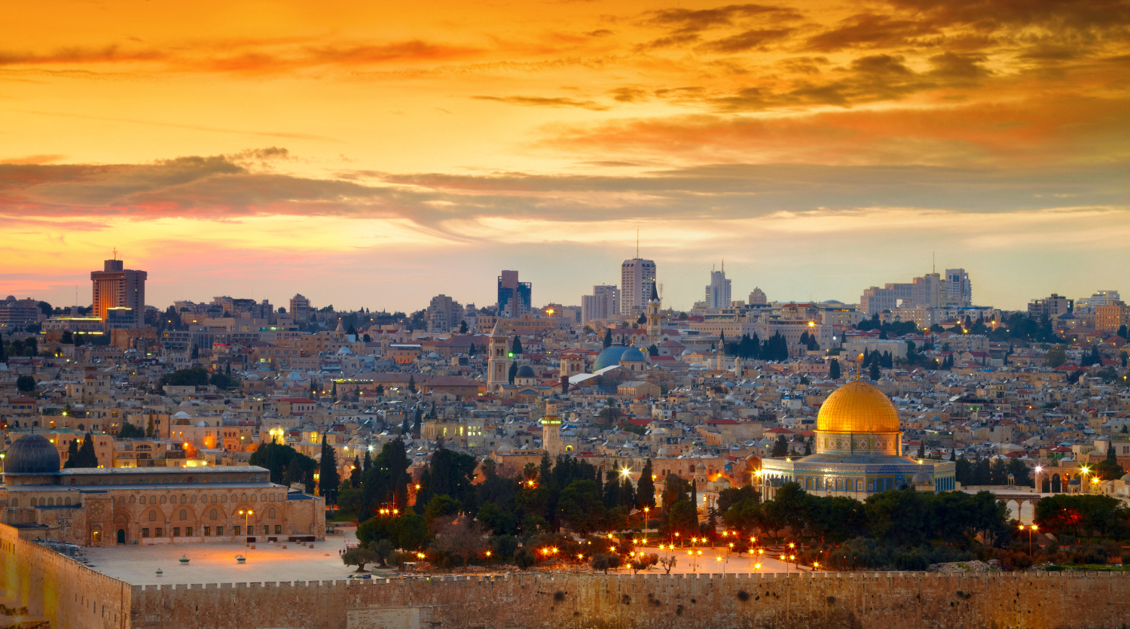
3. يسود الله على إسرائيل
(دانيال 8-12).
Notes:
The LORD controls the prophetic fulfillments for his people in the days ahead.

Slide 17
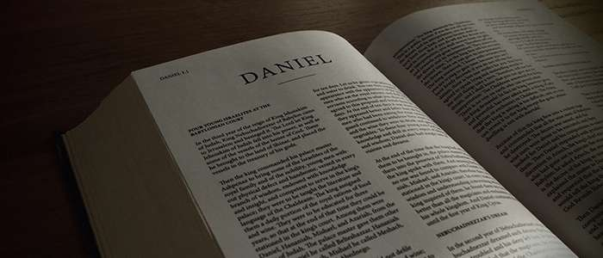
—— الفكرة الرئيسية من سفر دانيال ——
لله السيادة على جميع المراحل
Notes:
What do you need to know to be truly confident?
Do you rest in this reality that the LORD doesn't need your help in running the universe? He sets up kings and takes them down—and he does the same in our lives.

Slide 18

تداعيات الـ 70 أسبوعًا
1. المملكة لن تتبع العودة
2. ستستمر الضيقة لمدة 7 سنوات
3. سيموت المسيا قبل السنة 70 ميلادية
4. سيأتي ضد المسيح في نهاية الزمان
دانيال ٩ : ٥٤-٢٧
Notes:
لماذا من المهم أن نفهم بشكل صحيح هذه الآيات الأربع كونها تشير إلى المسيح في 9: 25- 26 ولكن إلى ضد المسيح قي 9: 27؟
أخبر جبرائيل دانيال أن الشعب سيعود إلى أورشليم قريبًا – لكنه أخبرهم أيضًا أن 9: 24 لن تتحقق لمدة 490 عامًا. لذلك لن يكون هناك لداود سليل يحكم متى عادوا، على الرغم من أنه كان ليهوياكين سبعة أبناء وأن نسله امتد لعشرة أجيال (1 أخبار الأيام 3: 17- 24).
أن دانيال 9: 27 هي الآية الوحيدة في الكتاب المقدس التي تذكر فترة الضيقة العظيمة هي سبع سنوات. جميع النصوص الأخرى تتعلق بفترة 3.5 سنوات، أو 1260 أو 1290 يومًا، بما يعادلها.
سيقطع "الممسوح" (أو يموت) بعد الأسبوع التاسع والستين، لكن الرئيس سيخرب أورشليم في الفجوة بين الأسبوعين التاسع والستين والسبعين. هذا يعني أن المسيا كان يجب أن يأتي في القرن الأول، رغم افتقاده من الكثيرين من اليهود. قام تيطس بتدمير المدينة عام 70 بعد الميلاد، فكان على المسيا أن يسبق هذا الحدث.
ولأن الأسبوع السبعين هو المستقبل – وتحقق منه أنه لايزال مستقبلاً من قبل يسوع في متى 24: 15 – فإن ضد المسيح ("هو" في 9: 27) سيكون مثل "الرئيس الآتٍ" (9: 26) وبالتالي لا يمكن أن يكون أنطيوخس (167- 164 ق. م) ولا يسوع.
———
OS-00-Book Charts-546
OS-27-Daniel-18, 415

Slide 19
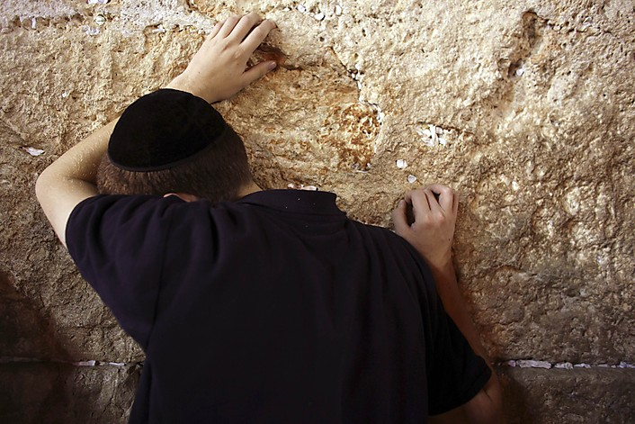
التطبيق
أدرك سيادة الله على كل سُلطة في التاريخ
قاوم الشر بِلا مساومة
ثِق بالله ليتمم خلاصك لكي تصبر للنهايّة (12:2، 3، 12. رؤيا 12 :11 )
إلتمس الله بالصلاة والتشفع
عِش حياة تقيّة

Slide 20
Black

Slide 21
دانيال ٢

Slide 22
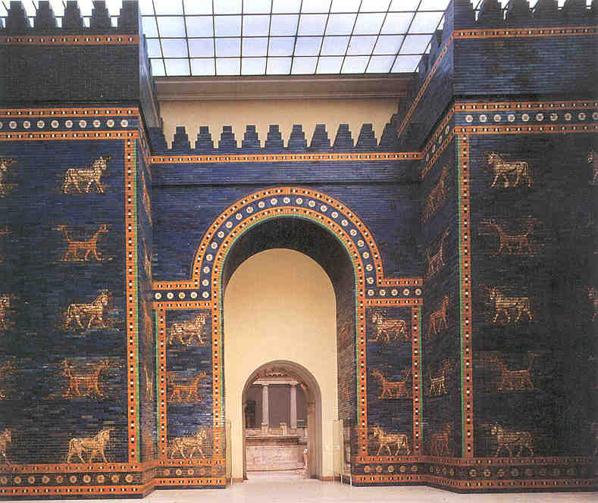
نقطة دانيال 2-7
544a
كان بإمكان المسبيين أن يثقوا في سلطان الله على الأمم كما رأينا في تكريس دانيال ونبوءة أزمنة الأمم
(دا 2-7).
رأى دانيال تاريخ العالم
مقدماً

Slide 23
الإصحاح 2
دانيال
نبوي 2-12
عبري
الأمم 2-7
آرامي
تفسير
1 شخصي
2 التمثال
605-536 ق.م
Notes:
Nebuchadnezzar recognized God's sovereignty in his dream of the destruction of a statue revealed by Daniel (Dan 2).

Slide 24
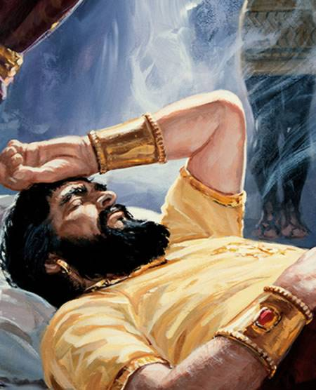
الحلم
بصورة
Notes:
In 604 BC Nebuchadnezzar had a dream that his wise men could not discern as they did not know God (2:1-13).

Slide 25
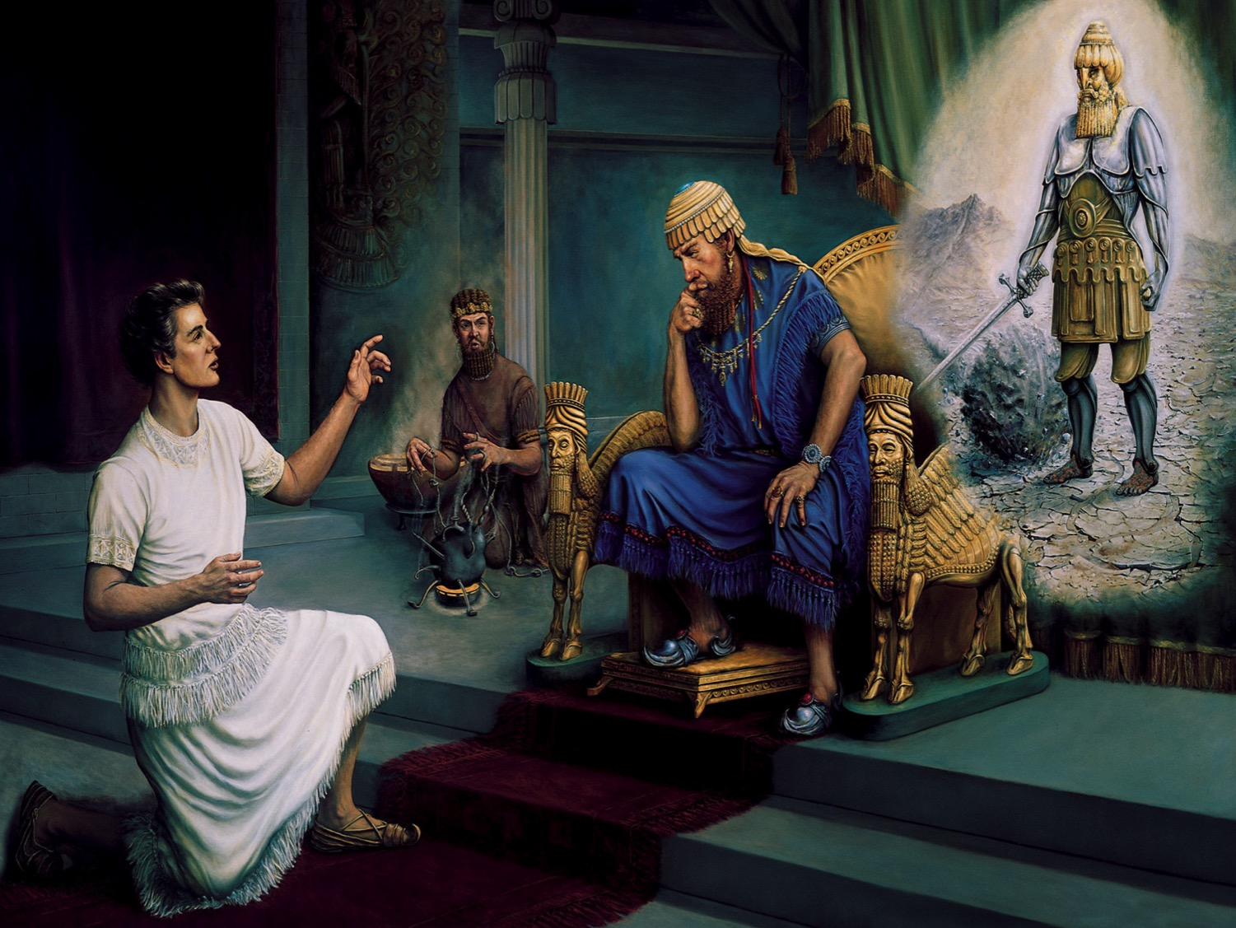
سمعة دانيال
دانيال 1-2، 4-5
رجل النزاهة
مفسر الأحلام
نبي الله
قائد محترم جداً
Notes:
But Daniel revealed and interpreted the dream of the destruction of a multi-material image to show God's sovereignty (2:14-45).

Slide 26
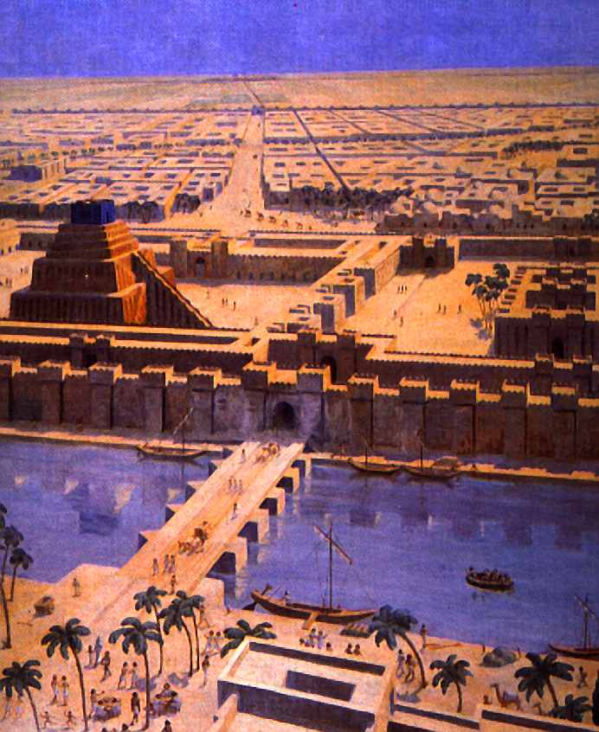
بابل
Notes:
The dream rightfully gave Babylon prominence. How?

Slide 27
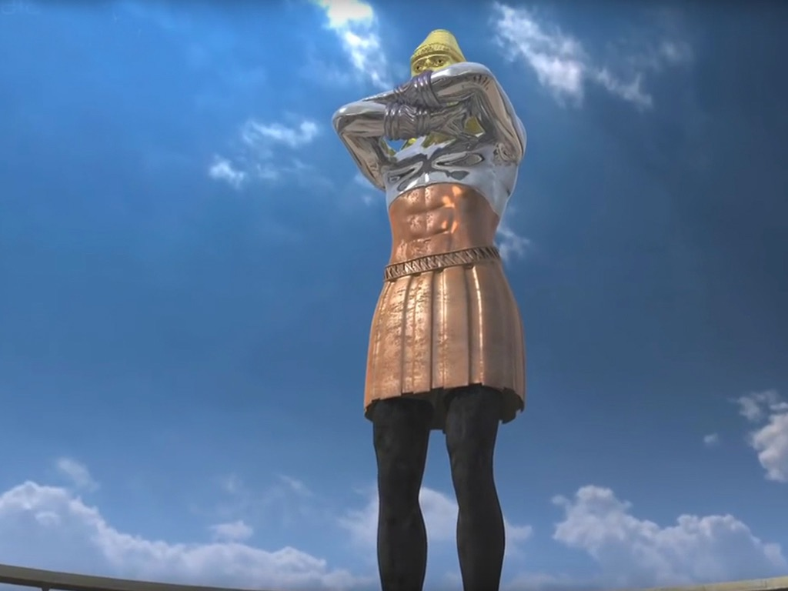

صور
كتابية
مجانية
تلفاز الرؤيا
حلو نبوخدنصر
دانيال 2: 1-49

Slide 28
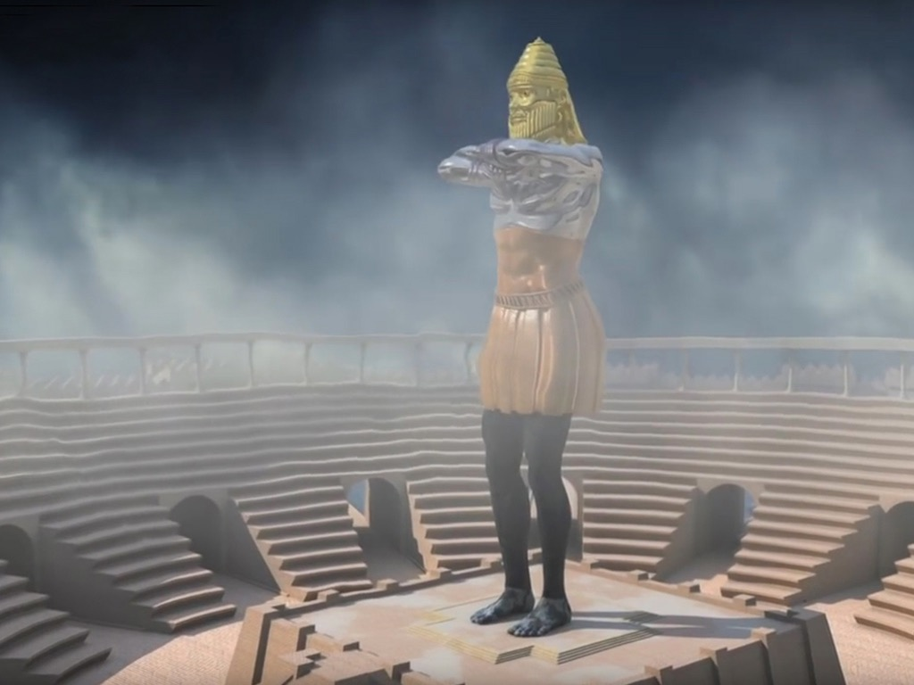

Slide 30
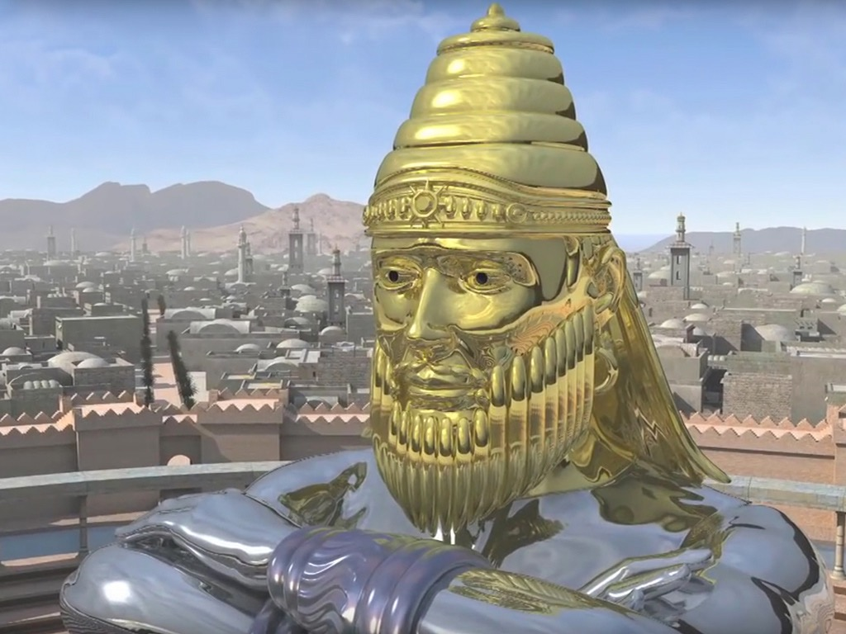

Slide 31
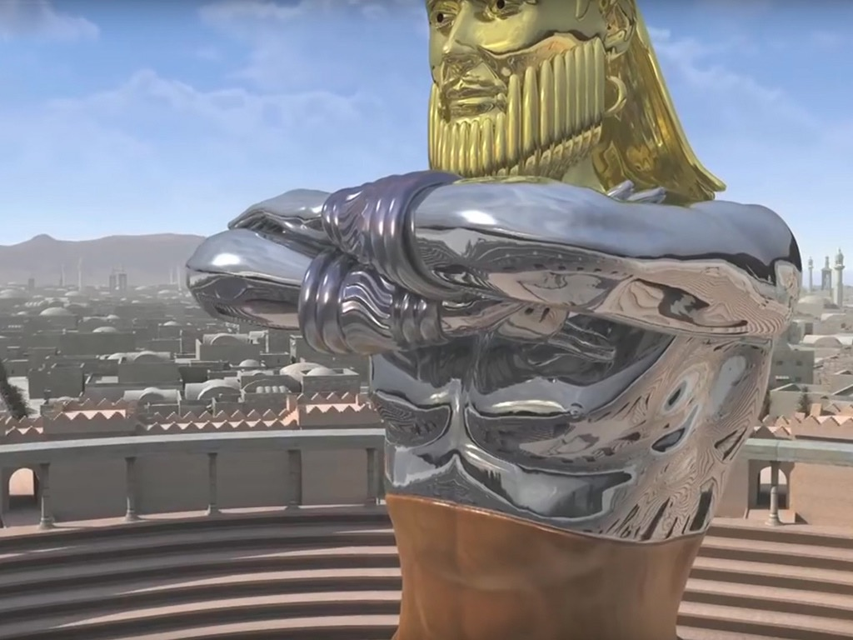

Slide 32
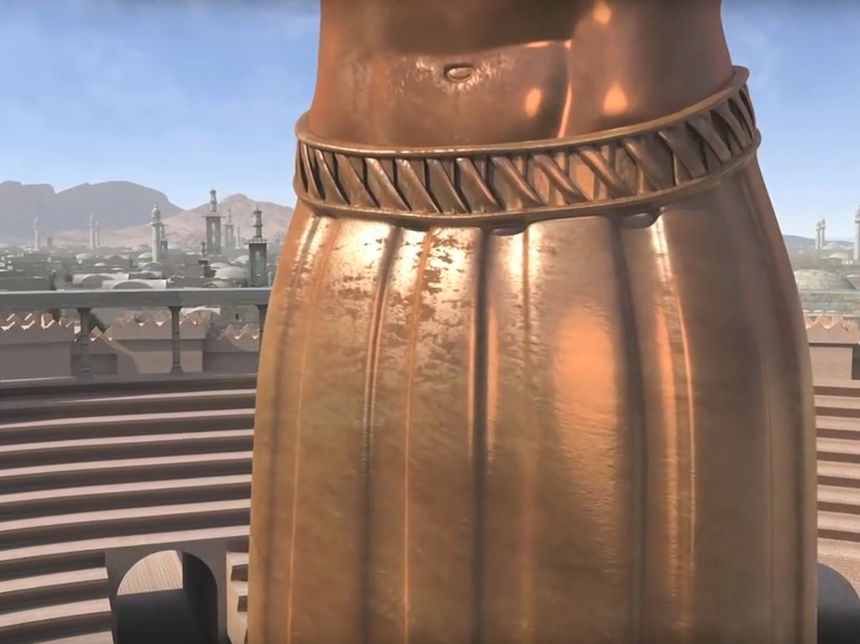

Slide 33
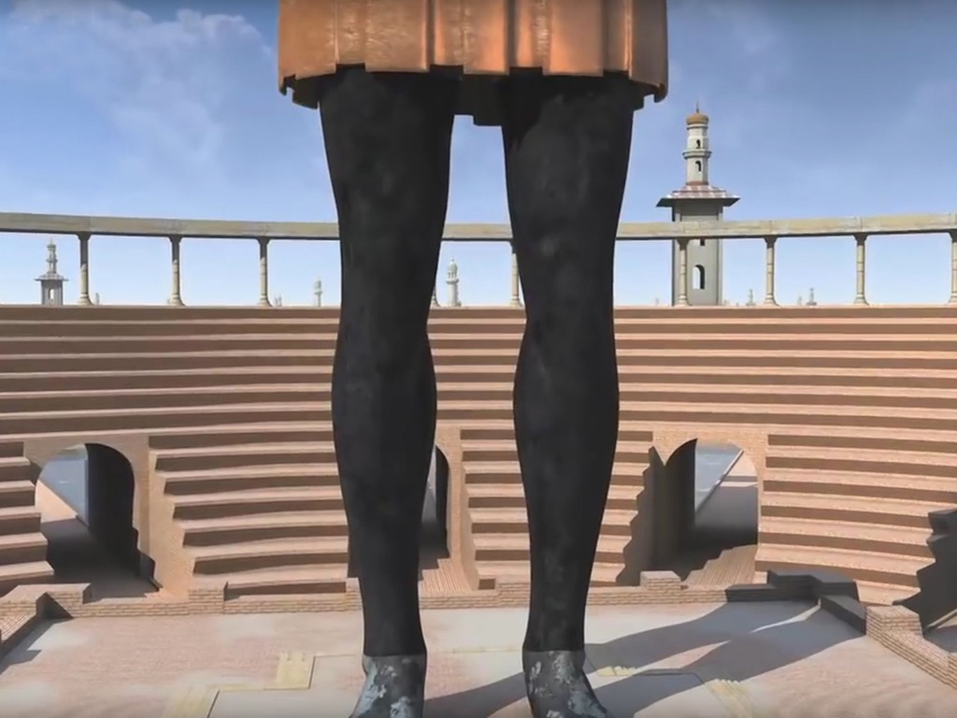

Slide 34
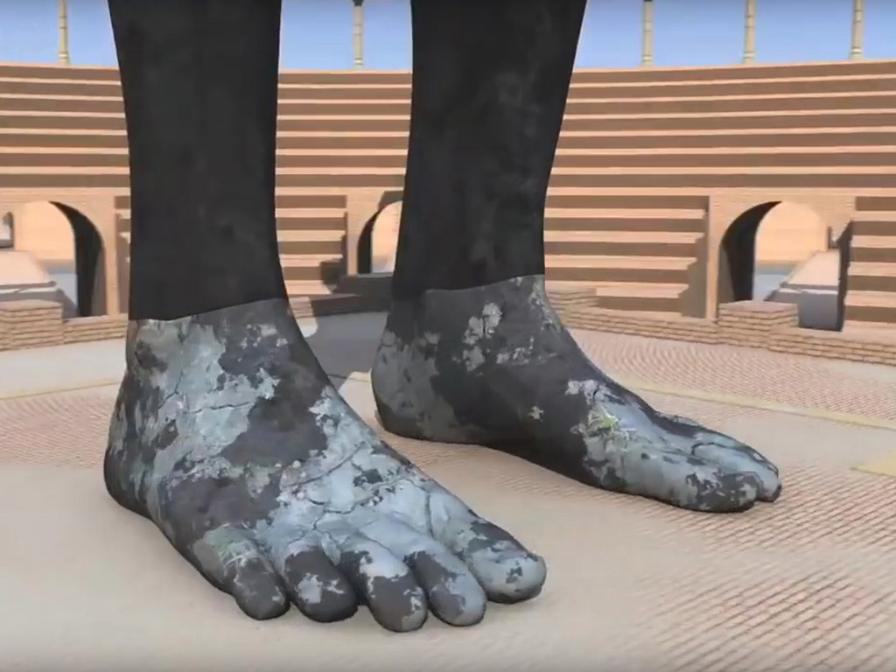

Slide 35
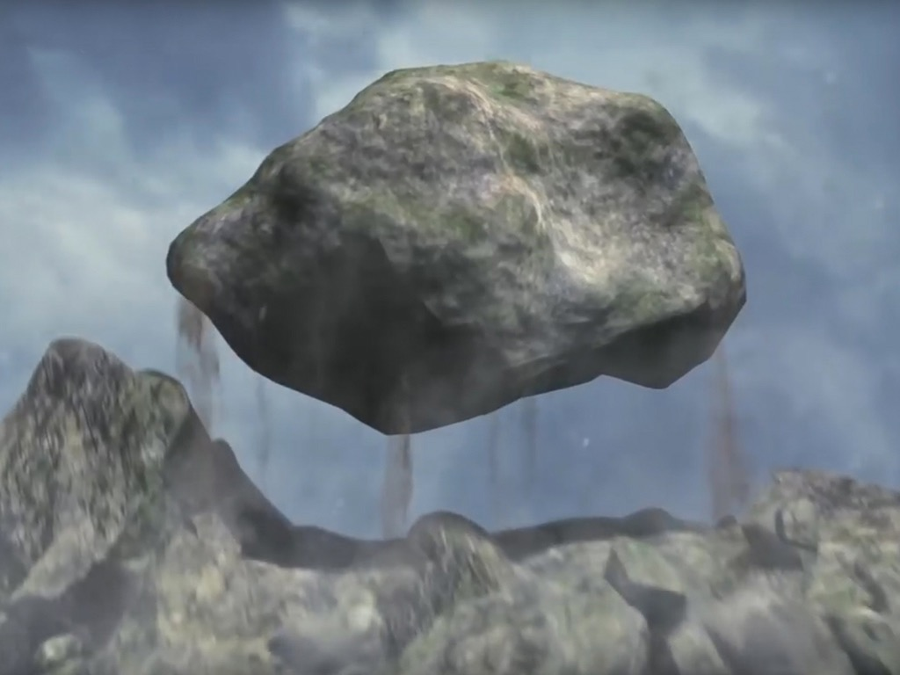

Slide 36
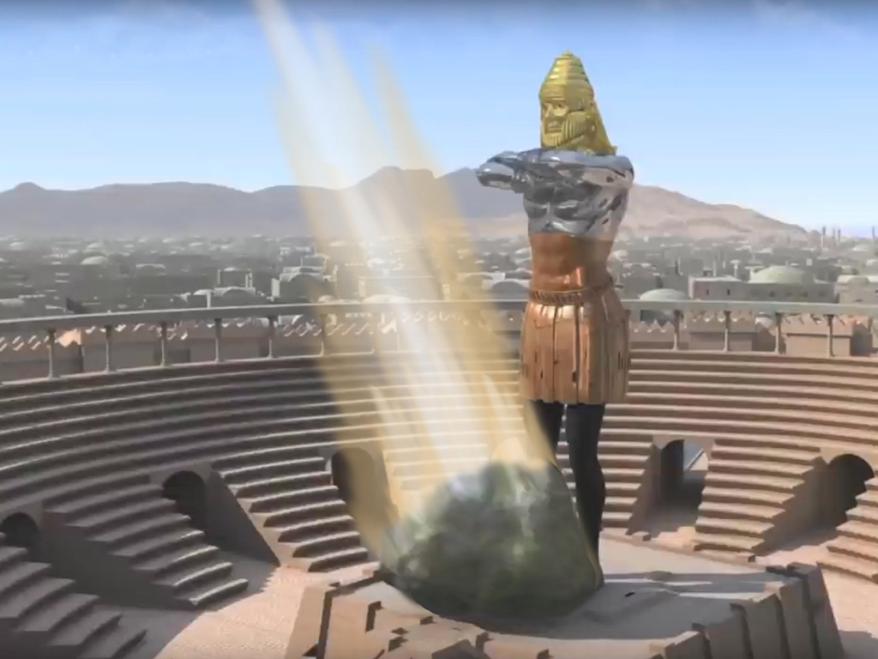

Slide 37
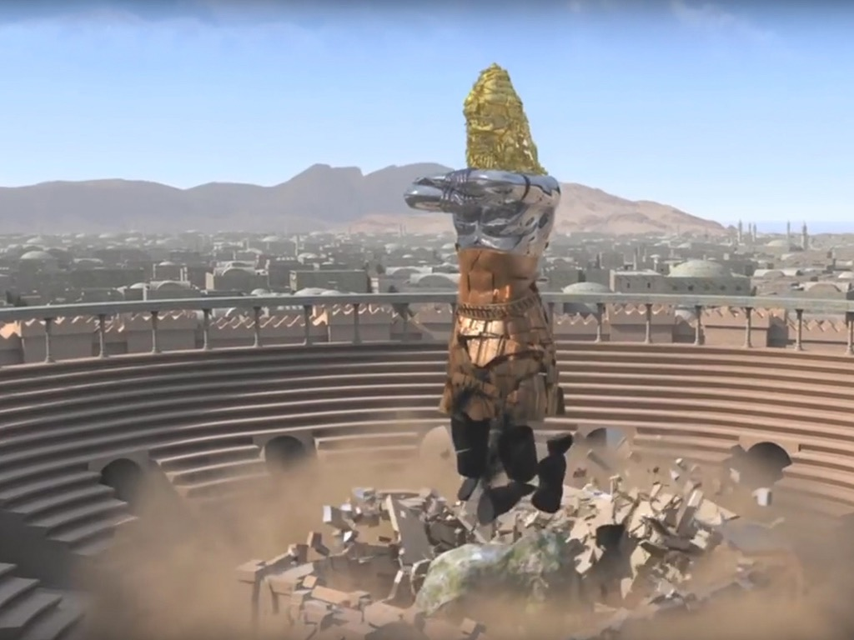

Slide 38
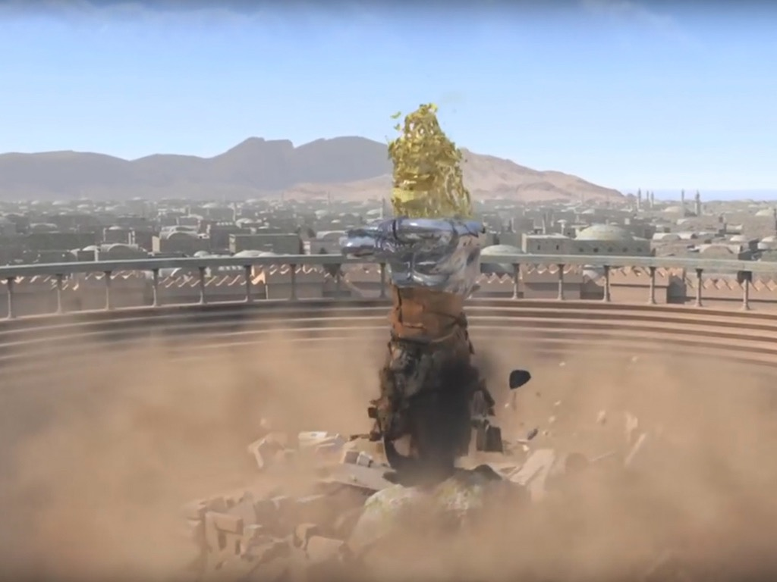

Slide 39
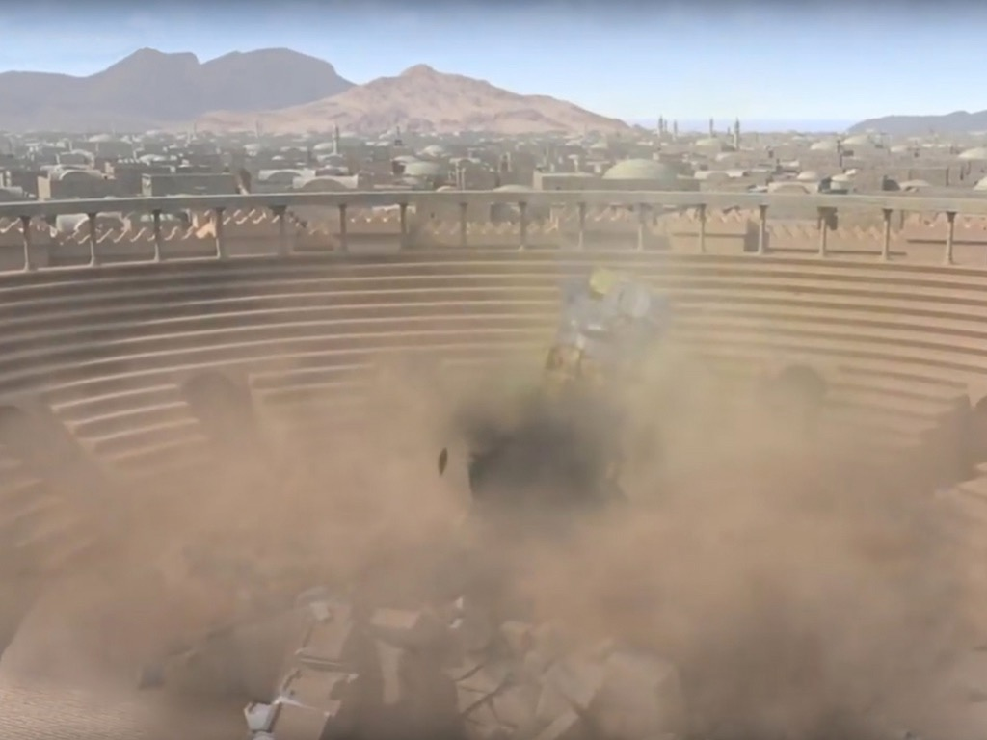

Slide 40


Slide 41
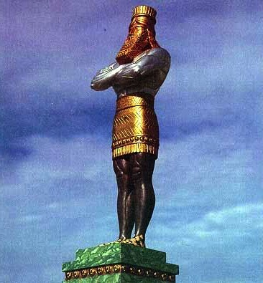
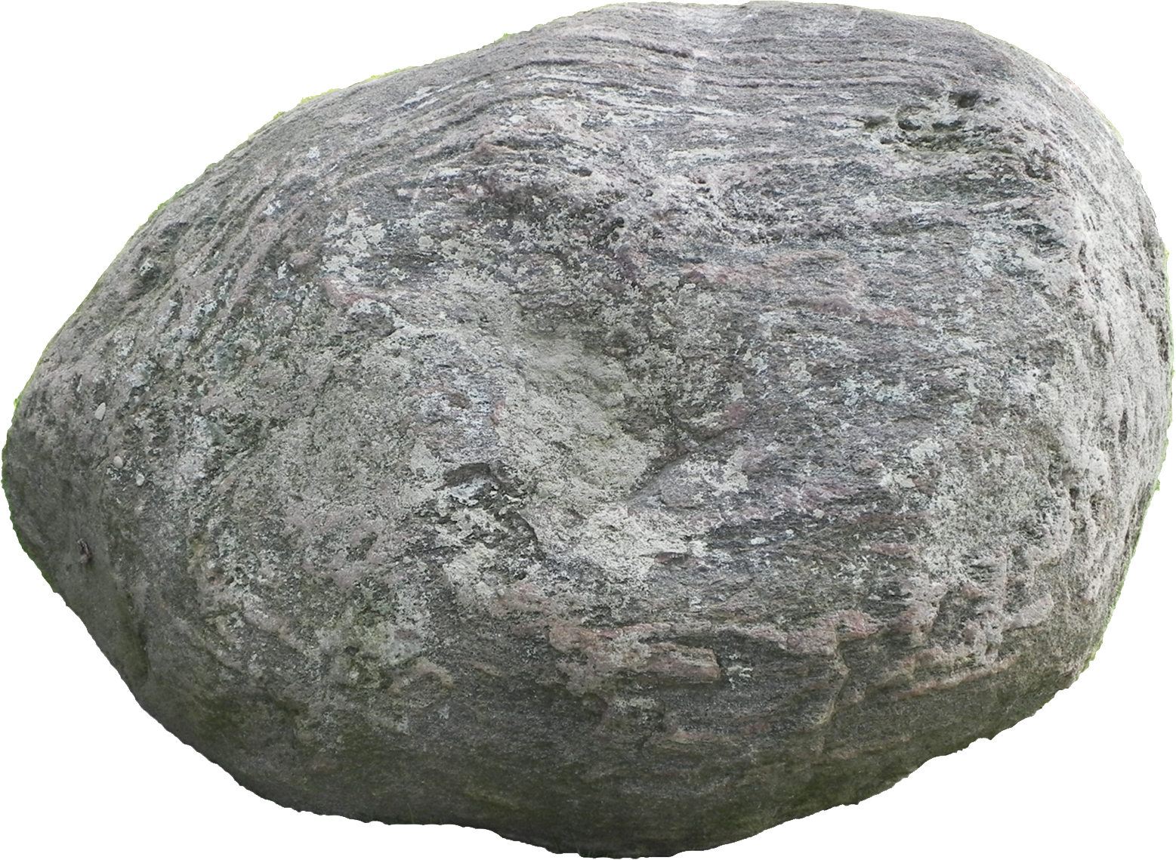
صورة
دانيال 2
ذهب
بابل
فضة
فارس
نحاس
اليونان
حديد
روما
حديد وخزف
ضد المسيح
حجر
المملكة
Notes:
While Babylon was depicted by gold, even Babylon would fall to Christ’s kingdom!

Slide 42
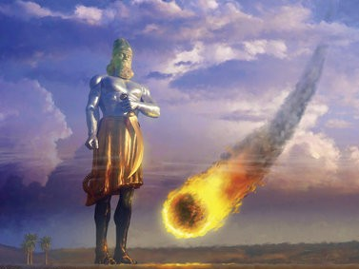
ما هو ملكوت المسيح؟

Slide 43
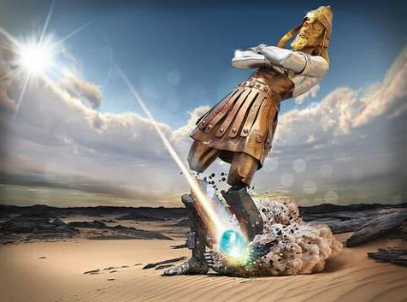
لاحظ أن كل الممالك
ستقع في
نفس الوقت
Notes:
The dream tells us that each of these kingdoms still survives in some form: Babylon mystery religion in the Catholic Church; Persian administration; Greek influence in democracy, philosophy, language, arts, and sports; and Roman influence in Romance languages, the government republic and the power of warfare.

Slide 44
دانيال ٣

Slide 45
الإصحاح 3
دانيال
نبوي 2-12
عبري
الأمم 2-7
آرامي
تفسير
1 شخصي
3 الصنم
2 التمثال
605-536 ق.م
يحكم الله العالم
Notes:
Nebuchadnezzar recognized God's sovereignty in his dream of the destruction of a statue revealed by Daniel (Dan 2).

Slide 46
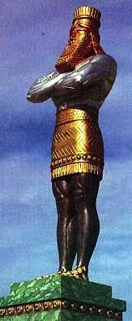
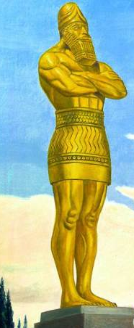
يمكن أن
تصبح التماثيل عادة سيئة
دانيال 2
مواد
عديدة
دانيال 3
كله من ذهب
9 * 90 قدم
Notes:
Nebuchadnezzar erected a gold image in self-worship that was worshiped by all the peoples of Babylon (3:1-7).

Slide 47
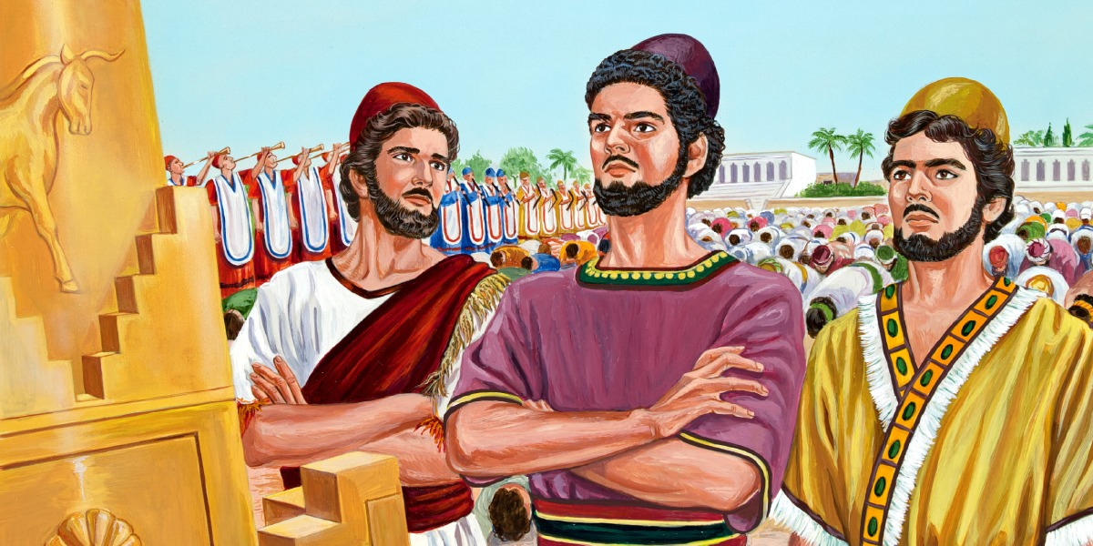
حننيا، ميشائيل، عزريا
(شدرخ، ميشخ وعبدنغو)
Notes:
Shadrach, Meshach and Abednego refuse to worship the image to show Israel and Babylon loyalty to the true God (3:8-23).

Slide 48
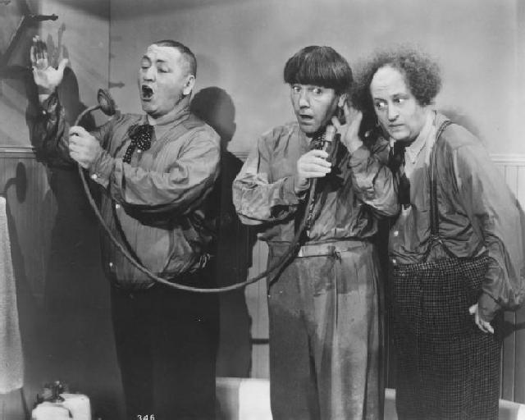
شدرخ، ميشخ وعبدنغو

Slide 49
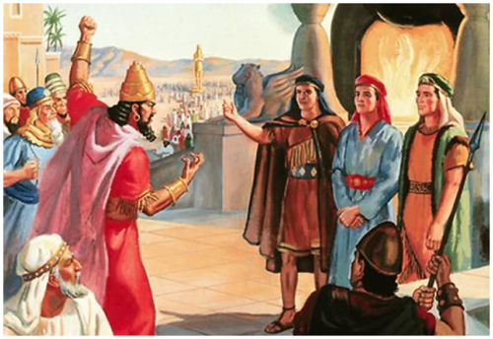
المرسوم (دانيال 3)

Slide 50
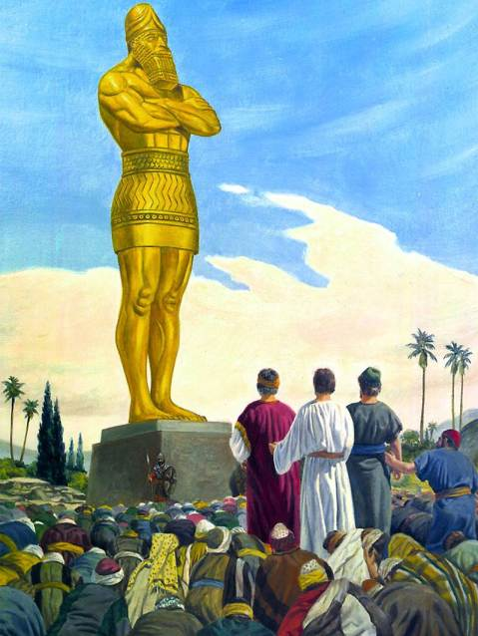
يقف وحيداً

Slide 51
أين كان اليهود الآخرون
يذهب بك الرب وبملكك الذي تقيمه عليك إلى أمة لم تعرفها أنت ولا آباؤك وتعبد هناك آلهة أخرى من خشب وحجر
(تث 28: 36)

Slide 52
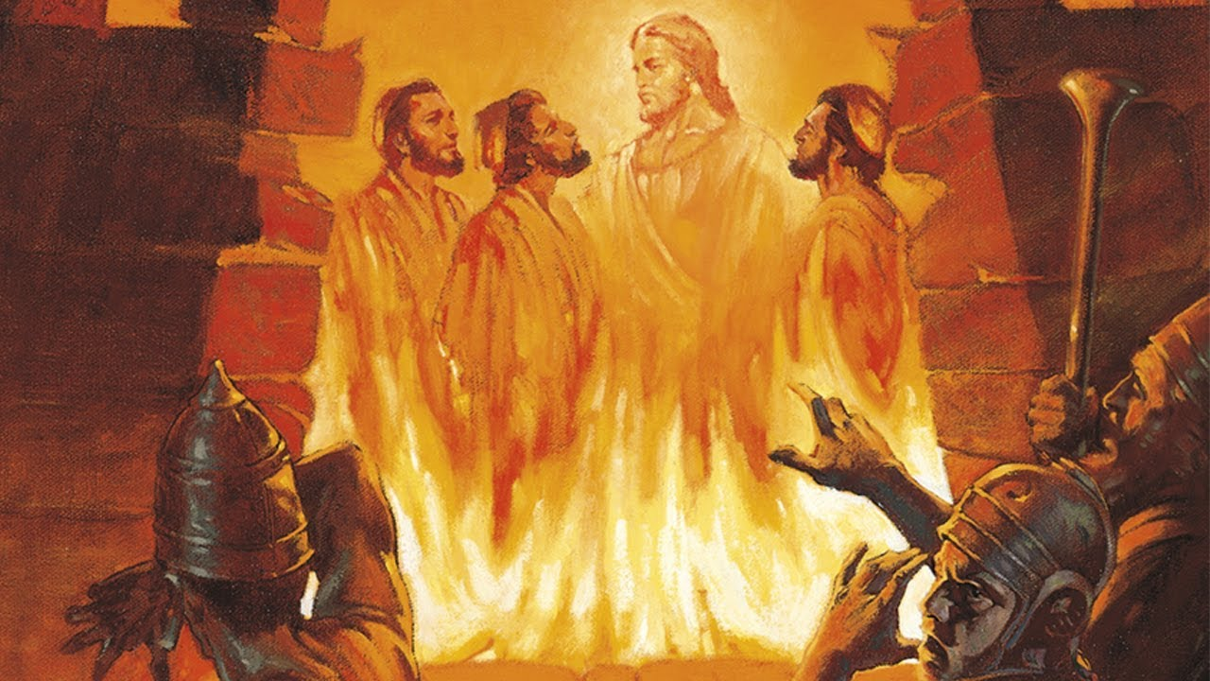
أتون النار

Slide 53
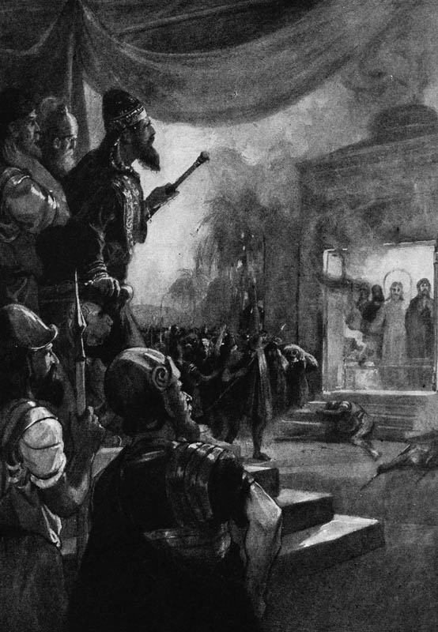
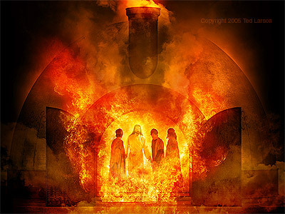
أرى أربعة رجال

Slide 54
دانيال ٤

Slide 55
الإصحاح 4
دانيال
نبوي 2-12
عبري
الأمم 2-7
آرامي
تفسير
1 شخصي
4 الشجرة
3 الصنم
2 التمثال
605-536 ق.م
دينونة
يحكم الله العالم
Notes:
Nebuchadnezzar recognized God's sovereignty in his dream of the destruction of a statue revealed by Daniel (Dan 2).

Slide 56
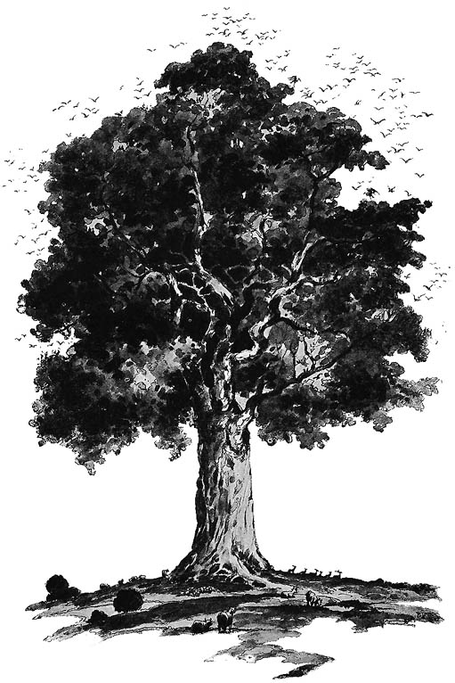
الشجرة في
دانيال 4
Notes:
Nebuchadnezzar made the proclamations about God in chapters 2-3 but he didn't really take them to heart personally. His arrogance of being a majestic tree was tempered by Daniel's prophecy that he would be cut down, but that could be avoided if he humbled himself. Fat chance of that!

Slide 57
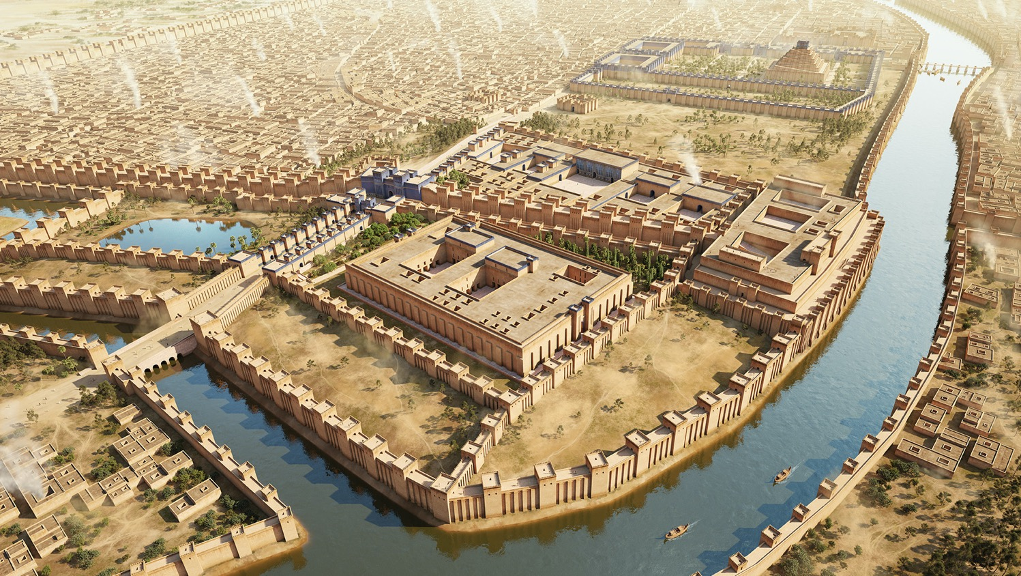
ففكر الملك وقال أليست هذه بابل العظيمة التي بنيتها لبيت الملك بقوة قوتي ومجد مجدي؟ دانيال 4: 30

Slide 58
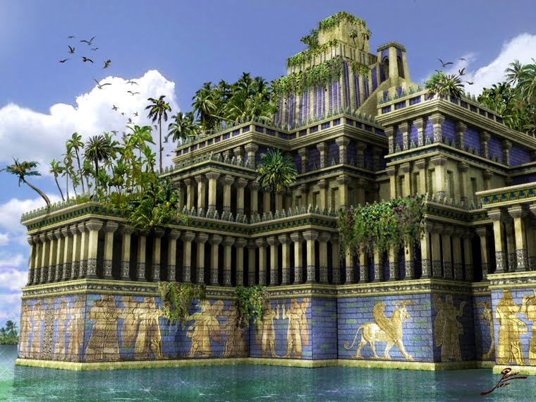
حدائق بابل المعلّقة

Slide 59
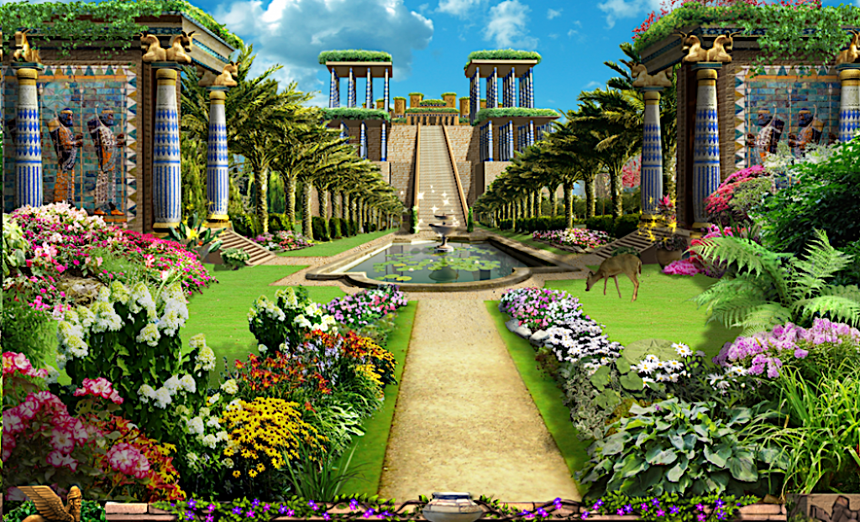
حدائق بابل المعلّقة

Slide 60
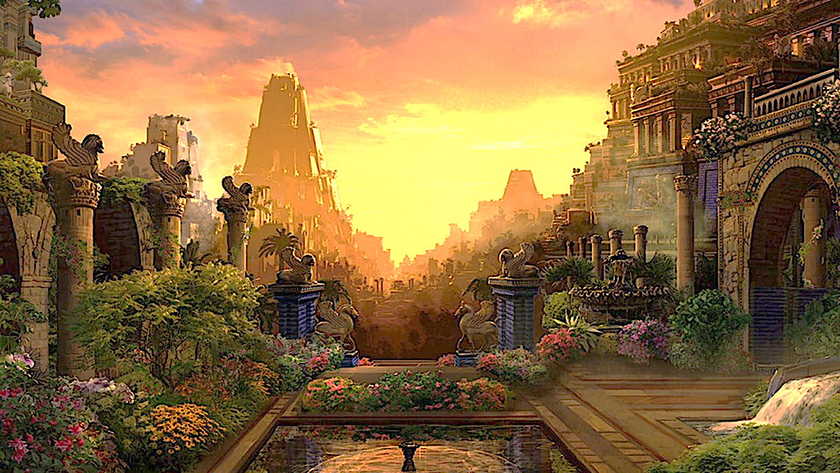
“لأَنَّ هَيْئَةَ هَذَا ٱلْعَالَمِ تَزُولُ.” ( 1 كو 7: 31)
لأَنَّ ٱلشَّمْسَ أَشْرَقَتْ بِـٱلْحَرِّ، فَيَبَّسَتِ ٱلْعُشْبَ، فَسَقَطَ زَهْرُهُ وَفَنِيَ جَمَالُ مَنْظَرِهِ. هَكَذَا يَذْبُلُ ٱلْغَنِيُّ أَيْضاً فِي طُرُقِهِ.
يعقوب 1: 11

Slide 61
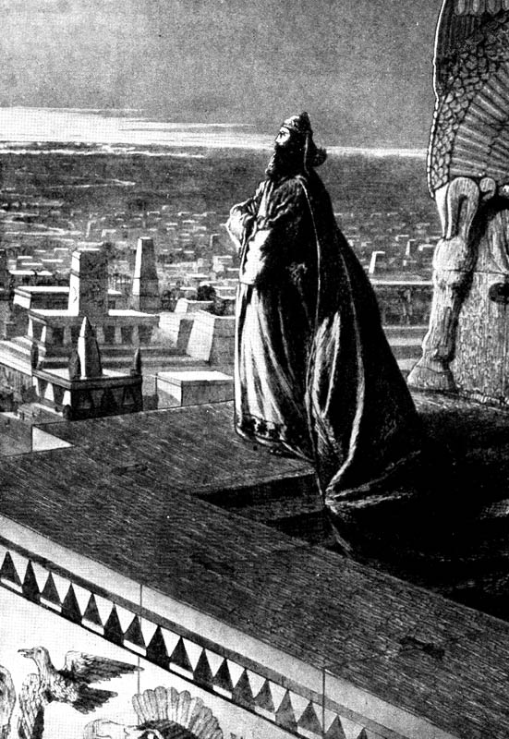
عظّم نبوخدنصر
نفسه (4: 30)
وأجاب الملك فقال أليست هذه بابل العظيمة التي بنيتها لبيت الملك بقوة اقتداري ولجلال مجدي
Notes:
Had he really built Babylon? No, it was being built for almost 2000 years since the time of Nimrod in Genesis 10!
He uttered too many "I" and "my" statements and not a single statement about God's blessing.

Slide 62
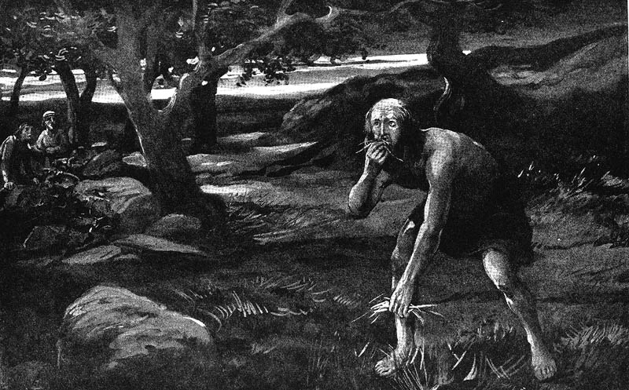
نباتي رغم إرادته
Notes:
The result was involuntary vegetarianism. Daniel chose vegetarianism in chapter 1, but God gave the king no choice in the matter!

Slide 63
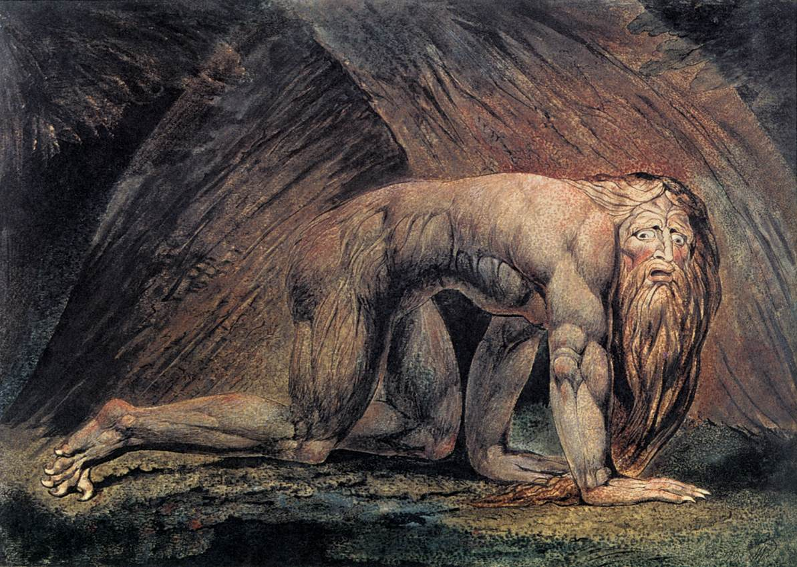
عاش كحيوان
رسم نبوخدنصر المشهور لوليم بليك
Notes:
His hair grew and nails were not trimmed for seven years. Likewise, my wife calls me Nebuchadnezzar when my nails get too long.

Slide 64
سقوط
أورشليم
232
و
342
سقوط أورشليم
تواريخ رئيسية
627
إرميا
605
دانيال
597
حزقيال
586
538
يوئيل
مراثي
حبقوق
Notes:
OS-12-2Kings-219
OS-14-2Chron-282
OS-24-Jeremiah-37, 212, 236
OS-27-Daniel-105

Slide 65
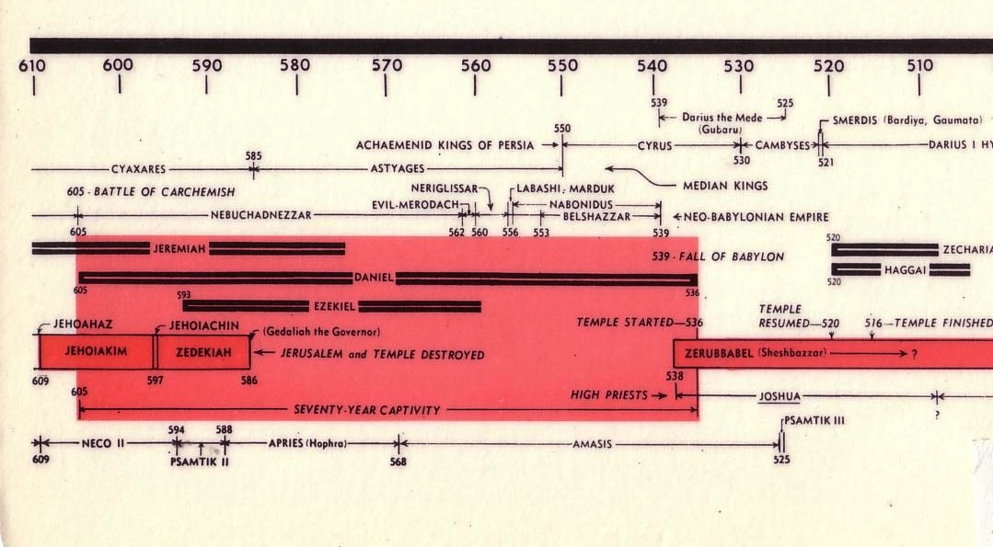
جدول السبي
232و342
السبي البابلي
John C. Whitcomb, 4th rev. ed., Winona Lake, IN: BMH Books, 1962, 1968

Slide 66
جدول السبي
2321و342
السبي البابلي
John C. Whitcomb, 4th rev. ed., Winona Lake, IN: BMH Books, 1962, 1968

Slide 67
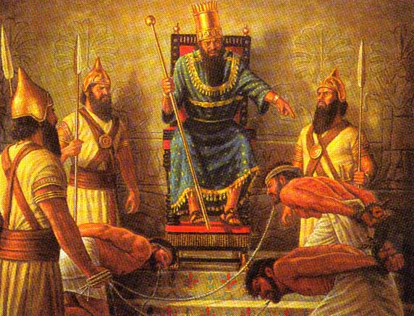
المسبيين الإسرائيليين
586 ق.م
Notes:
Babylonians brought back to Babylon those who survived the destruction of Jerusalem and the temple.
————————————
OS-27-Daniel-280

Slide 68
ملوك بابل الجديدة
342
1
نرجل آصر
560-556 (4 سنوات)
نبو بلاصر
625-605 (20 سنة)
استعمر نينوى
4
5
لباشي مردوخ
556 (9 شهور)
2
نبوخدنصر
605-562 (43 سنة)
استعمر يهوذا
6
نبونايدس
556-539
(17 سنة)
تيماء
3
منفى اختياري
أويل مردوخ
562-560 (سنتين)
أطلق يهوياقيم
(2 مل 25: 27)
7
بيلشاصر
553-539
(14 سنة)
السلالة الأولى باللون الأبيض
الآخرون باللون الأصفر
Notes:
The point here is that, after Nabopolassar, kings came and went but Daniel remained throughout! He lasted even beyond Belshazzar into the Persian era once Cyrus conquered Babylon.
____________
Source: Matthias Henze, The Madness of King Nebuchadnezzar: The Ancient Near Eastern Origins and Early History of Interpretation of Daniel 4, Supplements to the Journal for the study of Judaism, vol. 61 (Leiden, The Netherlands: Brill), 57.

Slide 69
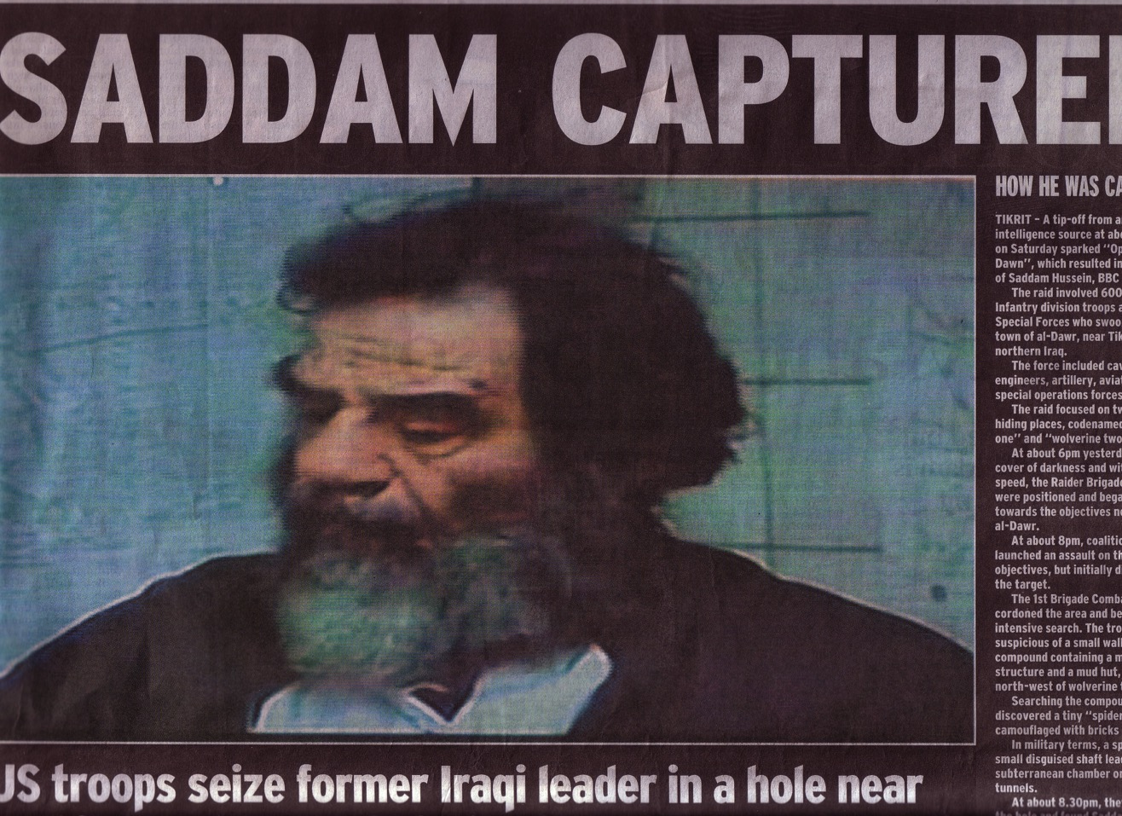

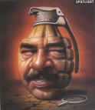
كل الحكام الذين عظموا أنفسهم سيوضعون
كان صدام يرى نفسه على أنه نبوخذنصر الجديد. وهذا شمل نهايته

Slide 70
التصالبية في دانيال 2-7
الملخص
536
1 نثر
1: 1-7 السبي
1: 8-16 الطعام
1: 17-21 التعظيم
2-7 رؤى نثرية
2 المملكة : صورة تاريخية للتدمير
3 الإنقاذ من اتون النار
4 إذلال نبوخدنصر
5 إذلال بيلشاصر
6 الإنقاذ من جب الأسود
7. المملكة : الوحوش التاريخية تدمرت
التصالبية

Slide 71
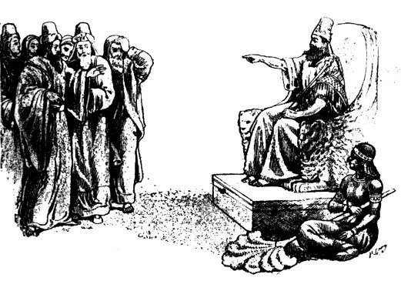
إذلال
نبوخدنصر
وعند انتهاء الأيام أنا نبوخذنصر رفعت عيني إلى السماء فرجع إلي عقلي وباركت العلي وسبحت وحمدت الحي إلى الأبد الذي سلطانه سلطان أبدي وملكوته إلى دور فدور. وحسبت جميع سكان الأرض كلا شيء وهو يفعل كما يشاء في جند السماء
وسكان الأرض ولا يوجد من يمنع يده أو يقول له: ماذا تفعل؟
في ذلك الوقت رجع إلي عقلي وعاد إلي جلال مملكتي ومجدي وبهائي وطلبني مشيري وعظمائي وتثبت على مملكتي وازدادت لي عظمة كثيرة.
فالآن أنا نبوخذنصر أسبح وأعظم وأحمد ملك السماء الذي كل أعماله حق وطرقه عدل ومن يسلك بالكبرياء فهو قادر على أن يذله.
دانيال 4: 34-37

Slide 72
Slides on
دانيال ٥

Slide 73
الإصحاح 5
دانيال
نبوي 2-12
عبري
الأمم 2-7
إسرائيل 8-12
آرامي
عبري
تفسير
مستعلم
1 شخصي
4 الشجرة
3 الصنم
5 اليد
2 التمثال
605-536 ق.م
دينونة
تعزية
يحكم الله العالم
Notes:
Nebuchadnezzar recognized God's sovereignty in his dream of the destruction of a statue revealed by Daniel (Dan 2).

Slide 74

إذلال بيلشاصر
رامبرانت
Notes:
In 539 BC Belshazzar denied God's sovereignty at a huge party by praising false gods while drinking from the temple goblets (5:1-4).
God hid his judgment due to Belshazzar’s pride in an unreadable wall inscription that the wise men could not decipher (5:5-9).
God helped Daniel interpret the inscription as his judgment on Belshazzar’s pride and wisdom for the humble (5:10-28).

Slide 75



سقوط بابل
539 ق.م
510أ
دخل الفرس تحت بوابات الماء
مدينة بابل
دانيال 5
(احتفال بيلشاصر)
Notes:
"Babylon was being besieged by the Persian army, led by Ugbaru, governor of Gutium, while Belshazzar, inside the city, was giving a great banquet for 1,000 of his nobles. Belshazzar's name means "Bel (another name for the god Marduk) has protected the king." Perhaps the banquet was given to show Belshazzar's contempt for the Persians and to allay his people's fears. Archeologists have excavated a large hall in Babylon 55 feet wide and 165 feet long that had plastered walls. Such a room would have been sufficient to house a gathering of this size. Belshazzar considered his city secure from assault because of its massive walls. Within the city were supplies that would sustain it for 20 years. Therefore the king felt he had little cause for concern."
Dwight Pentecost, “Daniel,” eds. John F. Walvoord, Roy B. Zuck and Dallas Theological Seminary, The Bible Knowledge Commentary : An Exposition of the Scriptures (Wheaton, IL: Victor Books, 1983-1985), 1:1344.

Slide 76
سقوط بابل (هيرودوت)
544ب
تاريخ حروب الفرس 1.191 (430 ق.م)
وضع كورش جزءًا من جيشه عند النقطة التي يدخل فيها النهر إلى المدينة، وجزءًا آخر في الجزء الخلفي من المكان الذي ينبع منه، مع أوامر بالزحف إلى المدينة عند مجرى النهر، في أقرب وقت لأن المياه أصبحت ضحلة بدرجة كافية
ثم انطلق بنفسه مع الجزء غير الحربي من مضيفه ، وصنع المكان الذي حفرت فيه نيتوكريس حوض النهر ، حيث فعل بالضبط ما فعله سابقًا: حول نهر الفرات عبر قناة إلى الحوض ، والذي كان ثم مستنقع غرق فيه النهر لدرجة أن السرير الطبيعي للجدول أصبح قابلاً للبقاء
عندئذٍ ، دخل الفرس الذين تُركوا لهذا الغرض في بابل على ضفة النهر ، المجرى الذي غرق الآن حتى وصلوا في منتصف الطريق تقريبًا فوق فخذ الرجل ، وبالتالي دخلوا المدينة

Slide 77
سقوط بابل (هيرودوت)
544ب
لو كان البابليون على علم بما كان يدور لدى كورش ، أو لو لاحظوا خطرهم ، لما سمحوا للفرس بدخول المدينة ، لكنهم كانوا سيدمرونهم تمامًا ؛ لأنهم كانوا سيغلقون جميع بوابات الشوارع التي على النهر ، ويركبوا على الجدران على جانبي النهر ، مما كان من شأنه أن يوقع العدو في فخ. ولكن ، كما كان ، جاء الفرس عليهم على حين غرة وأخذوا المدينة . بسبب الحجم الهائل للمكان ، فإن سكان الأجزاء المركزية (كما أعلن سكان بابل) بعد فترة طويلة من أخذ الأجزاء الخارجية من المدينة ، لم يعرفوا شيئًا عما حدث ، لكنهم كانوا يشاركون في مهرجان ، استمروا في الرقص والاستمتاع حتى علموا بالقبض على بابل
تاريخ حروب الفرس 1.191 (430 ق.م)

Slide 78
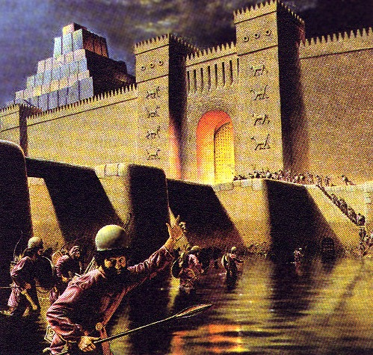
في تلك الليلة قتل بيلشاصر ملك الكلدانيين فأخذ المملكة داريوس المادي وهو ابن اثنتين وستين سنة
(دا 5: 30-31)

Slide 79

كورش يحتل بابل
539 ق.م
Notes:
Daniel was promoted to Babylon’s third position to show God's pleasure with those who accept his sovereignty (5:29).
Belshazzar lost his kingdom that night to Darius the Mede [in the reign of Cyrus the Persian, 6:28] for denying God's rule (5:30).

Slide 80
Slides on
دانيال ٦

Slide 81
الإصحاح 6
دانيال
نبوي 2-12
عبري
الأمم 2-7
آرامي
تفسير
1 شخصي
4 الشجرة
3 الصنم
5 اليد
2 التمثال
6 الأسود
605-536 ق.م
دينونة
يحكم الله العالم
Notes:
Nebuchadnezzar recognized God's sovereignty in his dream of the destruction of a statue revealed by Daniel (Dan 2).

Slide 82


صلى دانيال
والكوة مفتوحة
نحو أورشليم
Notes:
When you act in accord with God’s will, you need not fear the results. This doesn’t mean that you parade your righteousness or you always spout off your beliefs. Daniel was known for his integrity and commitment to keep the Jewish food laws—but he also did not want to be known as one who prayed to pagan deities to save his head.

Slide 83

أسود جائعة (و لكن ليس لدانيال)
Notes:
Daniel got a good’s night’s sleep with all the warm lions. But the king tossed and turned all night without rest on his comfortable bed!

Slide 84

إذلال داريوس
غزا داريوس المادي بيلشاصر (حفيد نبوخذ نصر) كما اعترف داريوس بسيادة الله
26 من قبلي صدر أمر بأنه في كل سلطان مملكتي يرتعدون ويخافون قدام إله دانيال لأنه هو الإله الحي القيوم إلى الأبد وملكوته لن يزول وسلطانه إلى المنتهى 27 هو ينجي وينقذ ويعمل الآيات والعجائب في السماوات وفي الأرض هو الذي نجى دانيال من يد الأسود
دانيال 6: 26-27

Slide 85
Slides on
دانيال ٧

Slide 86
مخطط سفر دانيال
سيادة الله الشاملة في زمن الأمم
سيادة الله على اليهود |  |  | سيادة الله على الأمم |  |  |  |  |  | سيادة الله على حياة دانيال
الأصحاحات8-12 |  |  | الأصحاح2-7 |  |  |  |  |  | الأصحاح1
رؤى |  |  | رؤى بأسلوب سردي |  |  |  |  |  | سردي
عبري |  |  | آرامي |  |  |  |  |  | عبري
اسماء الله عند اليهود |  |  | أسماء الله عند الأمم |  |  |  |  |  | أسماء الله عند الأمم
ضمير المتكلم ("أنا") |  |  | الضمير الغائب ("دانيال") |  |  |  |  |  | ضمير الغائب ("دانيال")
الملاك يقدم تفسير لحلم دانيال |  |  | دانيال يفسر الحلم للملك |  |  |  |  |  | النموذج الذي قدمه دانيال
مستقبل إسرائيل |  |  | الملوك |  |  |  | الصور |  | دانيال الإنسان
الفترة مابين العهدين إالى الضيقة 10-12 | الرجوع إلى السبعون 9 | مادي وفارس إلى اليونان 8 | الجميع 7 الوحوش | داريوس 6 الأسود | بلشصّر 5 الوليمة | نبوخدنصّر 4 السبيّ | الذهب 3 الأتون | التنوع 2 الترقيّة | المديح 1: 17-21 | الطعام 1:8-16 | السبي 1: 1-7
بابل
605-536 ق.م
532
Notes:
The phrase “times of the Gentiles” is not in Daniel. But the concept is throughout his prophecy. It refers to the period when Israel would have no king over its land—beginning around the time of Jerusalem’s destruction and lasting until Jesus rules over the nation after his return.

Slide 87
أين يقع القسم الرئيسي للسفر؟
الملخص
بما أن الوحوض تمثل الأمم في كل من الإصحاحات 7 و8 فقد ربط بعض العلماء هذين الإصحاحين معاً مما يجعل التقسيم الرئيسي للسفر هو 1-6 و7-12
لكن تقسيم 1-7 و8-12 يرى الكتاب ككل بشكل أفضل.
كيف هذا؟

Slide 88
دعم تقسيم سفر دانيال بين الإصحاحين 7 و8
الملخص
1-7
القسم الآرامي هو الإصحاحات 2-7 (ليس 1-6) ولهذا فإن التقسيم بعد الإصحاح 7 يعالج السفر بالطريقة التي يقدم بها نفسه. مثال على هذا الربط هو أن الكلمة الآرامية الله (Hla]) في الإصحاحات 1-6 تظهر أيضاُ في الإصحاح 7
2. يظهر الرجل دانيال بضمير الغائب في الإصحاحات 1-7 بينما يظهر بضمير المتكلم
في الإصحاحات 8-12
3. تركز الإصحاحات 1-7 على الأمم بينما تركز الإصحاحات 8-12 على رؤى دانيال عن
اليهود

Slide 89
الإصحاح 9
دانيال
نبوي 2-12
عبري
الأمم 2-7
إسرائيل 8-12
آرامي
عبري
تفسير
مستعلم
1 شخصي
4 الشجرة
3 الصنم
5 اليد
7 الوحوش
2 التمثال
6 الأسود
8 القرون
605-536 ق.م
دينونة
تعزية
يحكم الله العالم
Notes:
Nebuchadnezzar recognized God's sovereignty in his dream of the destruction of a statue revealed by Daniel (Dan 2).

Slide 90

أربعة وحوش في دانيال 7

Slide 91

دانيال 7: 2 بصيغة المتكلم
1 في السنة الأولى لبيلشاصر ملك بابل رأى دانيال حلماً ورؤى رأسه على فراشه حينئذ كتب الحلم وأخبر برأس الكلام 2 أجاب دانيال وقال كنت أرى في رؤياي ليلاً وإذا بأربع رياح السماء هجمت على البحر الكبير

Slide 92

الوحش الأول : أسد مجنح (بابل)

Slide 93

الوحش الثاني : دب (مادي وفارس)

Slide 94

الوحش الثالث : نمر (اليونان)

Slide 95

الوحش الرابع : مرعب (الرومان)
دانيال 7: 7

Slide 96


Slide 97


Slide 98

الأمم في دانيال 7
بابل
اليونان
روما
مادي وفارس

Slide 99

العلاقة مع دانيال
479
دانيال 7: 1-8 | رؤيا 13: 1-2، 17: 9-12
أربعة وحوش (أسد، دب، نمر، وحش مرعب بعشرة قرون) | وحش واحد مثل النمر والدب والأسد (13: 2) وله عشرة قرون (13: 1؛ 17: 3).
سبعة رؤوس تمثل الممالك الأربعة المتعاقبة | سبعة رؤوس تمثل سبع ممالك متعاقبة
أربع ممالك | سبع ممالك
عشرة قرون (ع 7) | عشرة قرون (13: 1، 17: 3، 12)
مارك ل. هيتشكوك، نقد لوجهة النظر السابقة للرؤيا 17: 9-11 ونيرون، مكتبة ساكرا 164 (تموز-أيلول 2007): 484
Notes:
_________
OS-27-Daniel-312
NC-13-Preterism-24
NS-27-REv13-19—slide 118

Slide 100

وجهة نظر أخرى عن الممالك السبعة
مصر
آشور
الإمبراطورية العثمانية التركية
بابل
اليونان (مع الجنرالات الأربعة)
مادي وفارس
روما

Slide 101

ثماني ممالك متعاقبة
(رؤيا 17: 10-11)
479
1. مصر (الفراعنة)
2. آشور (الملوك الآشوريون)
3. بابل الحديثة (نبوخدنصر)
4. مادي وفارس (كورش)
5. اليونان (الإسكندر الأكبر)
6. روما (القياصرة، الواحد)
7. الإمبراطورية الرومانية المعاد توحيدها (عشرة ملوك، ليس بعد)
8. المملكة العالمية الأممية الأخيرة (ضد المسيح)
مارك ل. هيتشكوك، نقد لوجهة النظر السابقة للرؤيا 17: 9-11 ونيرون، مكتبة ساكرا 164 (تموز-أيلول 2007): 484

Slide 102
دعم نظرة الممالك المتعاقبة
479-480
إن وجهة نظر الممالك المتعاقبة تتجنب الطبيعة الغامضة لوجهة النظر الرمزية وتتوافق مع صور العهد القديم من دانيال 7، وتوفر تفسيراً مناسباً للملوك الثمانية. لهذه الأسباب هذه هي وجهة النظر المفضلة ولذلك فإن رؤيا 17: 9 -١١ لا يقدم أي دعم للتاريخ المبكر لسفر الرؤيا المبني على فكرة أن نيرون هو الملك السادس.
مارك ل. هيتشكوك، نقد لوجهة النظر السابقة للرؤيا 17: 9-11 ونيرون، مكتبة ساكرا 164 (تموز-أيلول 2007): 484

Slide 103


رؤيا ١٧: ١٠ لا يقدم إشارة إلى نيرون أو دوميتيان كما يؤكد بيل.
480
نيرون (37-68 م)
دومتيان (81-96 م)

Slide 104



السيطرة على النظام السياسي العالمي
10
398
10
10
10
10
10
10
10
10
10
7 رؤوس
روما
متتابع
الماضي
17: 9-11
10 ملوك
عالمي
متزامن
المستقبل
17: 12
الوحش (الملك الثامن
عالمي
يسيطر على 10 ملوك
المستقبل
17: 13
Notes:
___________
OS-27-Daniel-294
NS-27-Rev13-19-slide 121

Slide 105
الإصحاح 9
دانيال
نبوي 2-12
عبري
الأمم 2-7
إسرائيل 8-12
آرامي
عبري
تفسير
مستعلم
1 شخصي
4 الشجرة
6 الأسود
3 الصنم
5 اليد
8 القرون
2 التمثال
7 الوحوش
605-536 ق.م
دينونة
تعزية
يحكم الله العالم
Notes:
Nebuchadnezzar recognized God's sovereignty in his dream of the destruction of a statue revealed by Daniel (Dan 2).

Slide 106

لاهوت دانيال 1-7
قال ملك بابل (605-562) :
داريوس المادي
(ابن أحشويروش)
الذي حكم بعد موت بيلشاصر قال:
لماذا؟
من قبلي صدر أمر بأنه في كل سلطان مملكتي يرتعدون ويخافون قدام إله دانيآل
(دانيال 6: 26-27)
فالآن أنا نبوخذنصر أسبح وأعظم وأحمد ملك السماء الذي كل أعماله حق وطرقه عدل ومن يسلك بالكبرياء فهو قادر على أن يذله
(دانيال 4: 34-37)

Slide 107
1. الله متسيد على كل البشر
إن حصار الملك نبوخذنصر لأورشليم لم يكن بقوته وقدرته فحسب، بل كان الله هو الذي أسلم الملك يهوياقيم ليده (1: 1-2).
في السنة الثالثة من ملك يهوياقيم ملك يهوذا ذهب نبوخذناصر ملك بابل إلى أورشليم وحاصرها. وسلم الرب بيده يهوياقيم ملك يهوذا مع بعض آنية بيت الله فجاء بها إلى أرض شنعار إلى بيت إلهه وأدخل الآنية إلى خزانة بيت إلهه.
2. لقد منح الله دانيال نعمة ورحمة في نظر رئيس الخصيان عندما قاوم دانيال بثبات الضغوط الثقافية لتقديم تنازلات (1: 9).
وأعطى الله دانيآل نعمة ورحمة عند رئيس الخصيان

Slide 108

1. الله متسيد على كل البشر
3. أعطى الله الشباب اليهود الأربعة ذكاء في عدة جوانب واستطاع دانيال فهم الرؤى والأحلام
أما هؤلاء الفتيان الأربعة فأعطاهم الله معرفة وعقلا في كل (نوع) كتابة وحكمة، وكان دانيآل فهيما بكل (أنواع) الرؤى والأحلام (1: 17)
4. سيطر إله شدرخ وميشخ وعبدنغو على قوى الطبيعة ليذل نبوخدنصر من خلال أتون النار (الإصحاح 3) وداريوس من خلال دانيال في جب الأسود (الإصحاح 6)

Slide 109

1. الله متسيد على كل البشر
5. أعطى الله دانيال القدرة على تفسير الأحلام والرؤى التي حيرت النبلاء والحكماء في بابل (الإصحاحات 2، 4، 5)
6. أظهر الله من خلال كتابة على الحائط سيادته المسيطرة على الأمم والحكام (الإصحاح 5)

Slide 110
1. الله متسيد على كل البشر
7. لم يتنبأ دانيال ضد بابل فحسب لكنه تنبأ فيما بعد عن الإمبراطوريات التي قاومت الله وظلمت شعبه في كل مكان (الإصحاح 2) . يقاتل حكام العالم ضد ملكوت الله
أجاب دانيآل قدام الملك وقال: السر الذي طلبه الملك لا تقدر الحكماء ولا السحرة ولا المجوس ولا المنجمون على أن يبينوه للملك. لكن يوجد إله في السماوات كاشف الأسرار وقد عرف الملك نبوخذنصر ما يكون في الأيام الأخيرة. حلمك ورؤيا رأسك على فراشك (2: 27-28)
8. رأى دانيال رؤيا لأربعة حيوانات (أمم) تهدد بإبادة شعب الله، ولكن القديم الأيام غلب ليقيم مملكة أبدية لشعبه. وهكذا تظهر سيادة الله في تاريخ البشرية (الفصل 7)

Slide 111
2. اضطهاد الأمناء
أصدقاء دانيال: فأجاب شدرخ وميشخ وعبدنغو وقالوا للملك: يا نبوخذنصر لا يلزمنا أن نجيبك عن هذا الأمر.
هوذا يوجد إلهنا الذي نعبده يستطيع أن ينجينا من أتون النار المتقدة، وأن ينقذنا من يدك أيها الملك. وإلا فليكن معلوما لك أيها الملك أننا لا نعبد آلهتك ولا نسجد لتمثال الذهب الذي نصبته
دانيال 3: 16-18
.... وألقوا في وسط أتون النار المتقدة

Slide 112

2. اضطهاد الأمناء
ثم إن الوزراء والمرازبة كانوا يطلبون علة يجدونها على دانيآل من جهة المملكة فلم يقدروا أن يجدوا علة ولا ذنباً لأنه كان أميناً ولم يوجد فيه خطأ ولا ذنب.
فقال هؤلاء الرجال: لا نجد على دانيآل هذا علة إلا أن نجدها من جهة شريعة إلهه
حينئذ أمر الملك فأحضروا دانيآل وطرحوه في جب الأسود. أجاب الملك وقال لدانيآل: إن إلهك الذي تعبده دائما هو ينجيك (دانيال 6: 4-5، 16)

Slide 113

2. اضطهاد الأمناء
لماذا؟
وألقوا في وسط
أتون النار المتقدة
طرح دانيال
في جب الأسود

Slide 114

2. اضطهاد الأمناء
1. سوف يحدث الإضطهاد في حياة كل مؤمن يقف على شريعة الله فالولاء لكلمة الله يقودنا حتى إلى الموت (الإصحاحين 3، 6) لكن الله سيدافع عنا من خلال القيامة والدينونة في النهاية كما يصور الإصحاح 12
2. خلال كل ظروف الحياة من الممكن لنا أن نعيش حياة الإيمان والنصرة بمعونة الله (3: 24-27، 6: 19-24) . هذا هو العيش تحت سيادة الله

Slide 115
2. اضطهاد الأمناء
1. سوف يحدث الإضطهاد في حياة كل مؤمن يقف على شريعة الله فالولاء لكلمة الله يقودنا حتى إلى الموت (الإصحاحين 3، 6) لكن الله سيدافع عنا من خلال القيامة والدينونة في النهاية كما يصور الإصحاح 12
2. خلال كل ظروف الحياة من الممكن لنا أن نعيش حياة الإيمان والنصرة بمعونة الله (3: 24-27، 6: 19-24) . هذا هو العيش تحت سيادة الله
3. يعلمنا العهد الجديد المزيد عن معاناة شعب الله:
طوبى للمطرودين ... لأن لهم ملكوت السماوات (مت 5: 10-12)
وجميع الذين يريدون أن يعيشوا بالتقوى في المسيح يسوع يضطهدون (2 تي 3: 12)

Slide 116
2. اضطهاد الأمناء
... إن كانوا قد اضطهدوني فسيضطهدونكم ...
(يوحنا 15: 20)

Slide 117

3. يدين الله المتكبرين
قال نبوخدنصر
تعمداً يا شدرخ وميشخ وعبدنغو لا تعبدون آلهتي ولا تسجدون لتمثال الذهب الذي نصبت ... وإن لم تسجدوا ففي تلك الساعة تلقون في وسط أتون النار المتقدة. ومن هو الإله الذي ينقذكم من يدي؟
دانيال 3: 14-15

Slide 118


3. يدين الله المتكبرين
حينئذ أحضروا آنية الذهب التي أخرجت من هيكل بيت الله الذي في أورشليم وشرب بها الملك وعظماؤه وزوجاته وسراريه.
كانوا يشربون الخمر ويسبحون آلهة الذهب والفضة والنحاس والحديد والخشب والحجر...
في تلك الليلة قتل بيلشاصر ملك الكلدانيين
دانيال 5: 3-4، 30

Slide 119
3. يدين الله المتكبرين
كبرياء الإنسان... يرفض الإعتماد على الله والخضوع له لكنه ينسب لنفسه الكرامة التي يستحقها وهذا أصل ... الخطية.
آي إتش مارشال، قاموس الكتاب المقدس الجديد (1995، 995)
الإصحاح 1
ويل للبنين المتمردين
الذين يذهبون لينزلوا إلى مصر
ولم يسألوا فمي
ليلتجئوا إلى حصن فرعون
ويحتموا بظل مصر.
(أش 30: 1-2)
ويل للذين ينزلون إلى مصر للمعونة ويستندون على الخيل ويتوكلون على المركبات لأنها كثيرة وعلى الفرسان لأنهم أقوياء جداً ولا ينظرون إلى قدوس إسرائيل ولا يطلبون الرب.
ارجعوا إلى الذي ارتد بنو إسرائيل عنه متعمقين
(أشعياء 31: 1، 6)
أرسل الله بابل لحصار أورشليم بسبب كبرياء يهوذا
هذا بعكس شعب الله الطائع كدانيال وأصدقائه الثلاثة الذين لم يسيروا ضد شريعة الله
And I will pronounce My judgments on them concerning all their wickedness, whereby they have forsaken Me and have offered sacrifices to other gods, and worshipped the works of their own hands (Jer. 1:16)

Slide 120
3. يدين الله المتكبرين
الإصحاح 2:
1. أعلن حلم نبوخدنصر لدانيال من قبل الله وحده وهذا بعكس الكبرياء البشري الذي لا يمتلك القدرة على تمييز رسالة الله
أجاب الكلدانيون قدام الملك وقالوا: ليس على الأرض إنسان يستطيع أن يبين أمر الملك لذلك ليس ملك عظيم ذو سلطان سأل أمراً مثل هذا من مجوسي أو ساحر أو كلداني.
والأمر الذي يطلبه الملك عسر وليس آخر يبينه قدام الملك غير الآلهة الذين ليست سكناهم مع البشر. (2: 10-11)
2. تم تدمير الممالك القوية من قبل ممالك أخرى لكن ملكوت الله لن يتدمر أبداً. سيتم تدمير الكبرياء البشري أخيراً

Slide 121
3. يدين الله المتكبرين
وفي أيام هؤلاء الملوك يقيم إله السماوات مملكة لن تنقرض أبداً وملكها لا يترك لشعب آخر وتسحق وتفني كل هذه الممالك وهي تثبت إلى الأبد.
لأنك رأيت أنه قد قطع حجر من جبل لا بيدين فسحق الحديد والنحاس والخزف والفضة والذهب. الله العظيم قد عرف الملك ما سيأتي بعد هذا الحلم حق وتعبيره يقين.
دانيال 2: 44-45

Slide 122
3. يدين الله المتكبرين
الإصحاح 3
تم إذلال كبرياء نبوخذنصر بعمل الله المعجزي في حماية أصدقاء دانيال الثلاثة.
إعلانه المتكبر في الآية 7 يتناقض مع إعلانه المتواضع في الآية 29.
الآية 7:
لأجل ذلك وقتما سمع كل الشعوب صوت القرن والناي والعود والرباب والسنطير وكل أنواع العزف خر كل الشعوب والأمم والألسنة وسجدوا لتمثال الذهب الذي نصبه نبوخذنصر الملك.
الاية 29:
فمني قد صدر أمر بأن كل شعب وأمة ولسان يتكلمون بالسوء على إله شدرخ وميشخ وعبدنغو فإنهم يصيرون إربا إربا وتجعل بيوتهم مزبلة إذ ليس إله آخر يستطيع أن ينجي هكذا

Slide 123

3. يدين الله المتكبرين
Chapter 4:
الشجرة التي رأيتها التي كبرت وقويت وبلغ علوها إلى السماء، ومنظرها إلى كل الأرض وأوراقها جميلة وثمرها كثير وفيها طعام للجميع وتحتها سكن حيوان البر وفي أغصانها سكنت طيور السماء، إنما هي أنت يا أيها الملك الذي كبرت وتقويت وعظمتك قد زادت وبلغت إلى السماء وسلطانك إلى أقصى الأرض.
4: 20-22
God gave Nebuchadnezzar a dream of a large tree.
Through the interpretation of دانيال, God showed how fragile human pride and might is.

Slide 124

3. يدين الله المتكبرين
فهذا هو التعبير أيها الملك وهذا هو قضاء العلي الذي يأتي على سيدي الملك : يطردونك من بين الناس وتكون سكناك مع حيوان البر ويطعمونك العشب كالثيران ويبلونك بندى السماء فتمضي عليك سبعة أزمنة حتى تعلم أن العلي متسلط في مملكة الناس ويعطيها من يشاء.
(4: 24-25)

Slide 125


3. يدين الله المتكبرين
الإصحاح 5
xcvxcv
انحطت غطرسة بيلشاصر إذ كان يستخدم آنية الهيكل ويسبح الآلهة الوثنية.
منا، منا، تقيل، فرسين
هذا تفسير الكلام :
منا أي أحصى الله ملكوتك وأنهاه
تقيل أي وزنت بالموازين فوجدت ناقصاً
فرس أي قسمت مملكتك وأعطيت لمادي وفارس
في تلك الليلة قتل بيلشاصر ملك الكلدانيين (5: 26-28، 30)

Slide 126

3. يدين الله المتكبرين
الإصحاح 6
كان زملاء دانييل من المرازبة يشعرون بالغيرة منه وخدعوا الملك داريوس لإلقاء دانيال في جب الأسود. إن موت متهميه في نفس الجب بدلاً من دانيال يتناقض مع كبرياء الإنسان وإكرام الله.
فأمر الملك فأحضروا أولئك الرجال الذين اشتكوا على دانيآل وطرحوهم في جب الأسود هم وأولادهم ونساءهم. ولم يصلوا إلى أسفل الجب حتى بطشت بهم الأسود وسحقت كل عظامهم (6: 24)

Slide 127


3. يدين الله المتكبرين
الإصحاح 7
أربعة وحوش عظيمة في رؤيا دانيال ترمز إلى الملوك أو الممالك التي ستنشأ من الأرض.
لكن هذه الممالك سوف يتم تدميرها في النهاية.
سيعطي الله شعبه مملكة أبدية عندما يعود يسوع ويؤسسها. سيتم تدمير كبرياء الإنسان.
والمملكة والسلطان وعظمة المملكة تحت كل السماء تعطى لشعب قديسي العلي. ملكوته ملكوت أبدي وجميع السلاطين إياه يعبدون ويطيعون
(دا 7: 27، رؤ 13)

Slide 128

IV. GOD'S MESSIAH OF THE WORLD
رأت إسرائيل أن مسيحهم هو فقط مسيح عليهم ومنتصر على أعداء إسرائيل.
إسرائيل
الأمم
يصحح سفر دانيال هذه النظرة الضيقة من خلال تقديم المسيا العالمي والمنتصر على الشر بشكل عام

Slide 129
4. مسيح الله لكل العالم
كنت أرى في رؤى الليل وإذا مع سحب السماء مثل ابن إنسان أتى وجاء إلى القديم الأيام فقربوه قدامه. فأعطي سلطاناً ومجداً وملكوتاً لتتعبد له كل الشعوب والأمم والألسنة. سلطانه سلطان أبدي ما لن يزول، وملكوته ما لا ينقرض
دا 7: 13-14

Slide 130
الأمم في دانيال ٧

Slide 131

الوحش الأول: الأسد المجنح (بابل)
٣٣١
Notes:
OS-27-Daniel-319
NS-27-Rev1-2-slide 163

Slide 132

الوحش الثاني: الدب (مادي وفارس)
٣٣١
Notes:
OS-27-Daniel-320
NS-27-Rev1-2-slide 164

Slide 133

الوحش الثالث: النمر (اليونان)
٣٣١
Notes:
OS-27-Daniel-321
NS-27-Rev1-2-slide 165

Slide 134

الوحش الرابع: حيوان مرعب (روما)
٣٣١
دانيال٧:٧
Notes:
OS-27-Daniel-322
NS-27-Rev1-2-slide 166

Slide 135

وحش بقرن صغير (ضد المسيح)
٣٣١
دانيال٧: ٨
Notes:
OS-27-Daniel-323
NS-27-Rev1-2-slide 167

Slide 136

وحش بقرن صغير (ضد المسيح)
٣٣١
دانيال٧: ٨
Notes:
OS-27-Daniel-323
NS-27-Rev1-2-slide 167

Slide 137


امبراطوريات العالم
في دانيال
545
كتاب الموارد المرئية للكتاب المقدس، ١٣٣

Slide 138
The Neo-Babylonian Empire
545

Slide 139
السيطرة على النظام السياسي العالمي
10
398
10
10
10
10
10
10
10
10
10
7 رؤوس
روما
متتابع
الماضي
17: 9-11
10 ملوك
عالمي
متزامن
المستقبل
17: 12
الوحش (الملك الثامن
عالمي
يسيطر على 10 ملوك
المستقبل
17: 13
Notes:
___________
OS-27-Daniel-294
NS-27-Rev13-19-slide 121

Slide 140

ابن الإنسان والقديم الأيام
كنت أرى أنه وضعت عروش
وجلس القديم الأيام
لباسه أبيض كالثلج
وشعر رأسه كالصوف النقي
وعرشه لهيب نار، وبكراته نار متقدة.
نهر نار جرى
وخرج من قدامه
ألوف ألوف تخدمه
وربوات ربوات وقوف قدامه
فجلس الدين
وفتحت الأسفار
(دانيال 7: 9-10)

Slide 141

ابن الإنسان والقديم الأيام
كنت أرى في رؤى الليل وإذا مع سحب السماء مثل ابن إنسان أتى وجاء إلى القديم الأيام فقربوه قدامه (دانيال 7: 13)

Slide 142

ابن الإنسان والقديم الأيام
فأعطي سلطاناً ومجداً وملكوتاً لتتعبد له كل الشعوب والأمم والألسنة. سلطانه سلطان أبدي ما لن يزول
وملكوته ما لا ينقرض (دانيال 7: 14)

Slide 143

تطبيق دانيال 2-7
544a
كن واثقاً أن الله لا زال يسود على الأمم اليوم
Notes:
We lose confidence when we lose sight that God has the nations under his control.
The book of Daniel reminds us to be confident in God like Daniel and his three friends.
Rely on Daniel’s interpretation of kings’ dreams.
God has his nations under control of who he wants to use and when.

Slide 144
ما الذي تحتاج أن تعرفه لتكون واثقاً ؟
Notes:
The answer, of course, is that Daniel placed his confidence not in himself but in God. In his book we will see three truths that will help us, like Daniel, be confident that God is working.

Slide 145
1. يسود الله عليك
(دا 1)
Notes:
You can be confident when you know that…
The LORD controls what happens to you as an individual.

Slide 146
2. يسود الله على كل الأمم
(دا 2-7)
Notes:
The LORD controls what happens to the peoples of the world.

Slide 147
3. يسود الله على مستقبل إسرائيل
(دا 8-12)
Notes:
The LORD controls the prophetic fulfillments for his people in the days ahead.

Slide 148
النقطة الرئيسية في دانيال 8-12
544a
يمكن أن يثق المسبيون في سيادة الله على إسرائيل في أزمنة الأمم من خلال كونه وفياً لعهده (دا 8-12).
رأى دانيال المستقبل اليهودي
مقدماً
Notes:
Daniel prophesied that many in history will oppose Israel but not prevail.

Slide 149
ماذا تحتاج أن تعرف لتكون واثقاً ؟
Notes:
The answer, of course, is that Daniel placed his confidence not in himself but in God. In his book are three areas where God has control, so, like Daniel, we can be confident that God is working.

Slide 150
—— الفكرة الرئيسية في دانيال——
الله يسيطر على كل المستويات
Notes:
What do you need to know to be truly confident?
Do you rest in this reality that the LORD doesn't need your help in running the universe? He sets up kings and takes them down—and he does the same in our lives.

Slide 151
1. يسود الله عليك
(دا 1)
Notes:
You can be confident when you know that…
The LORD controls what happens to you as an individual.

Slide 152
2. يسود الله على كل الأمم
(دا 2-7)
Notes:
The LORD controls what happens to the peoples of the world.

Slide 153
3. يسود الله على إسرائيل
(دانيال 8-12).
Notes:
The LORD controls the prophetic fulfillments for his people in the days ahead.

Slide 154

دانيال هو سفر إيمان وشجاعة نابع من الله السيد
Notes:
Where do you need to be confident of God’s rule in your life today?
Do you feel that you are under someone else’s thumb at home, school, work or somewhere else?
Can you now see that since God is over these authorities, he also can help you live with confidence even though you cannot control the circumstances?

Slide 155
التطبيق
أدرك أن سيادة الله فوق كل سلطة في التاريخ
قاوم الشر بدون مساومة
ثق بالله لخلاصك النهائي حتى تثبت للنهاية (12: 2و3و12، رؤ 12: 11)
أطلب الله في الصلاة والتشفع
عش حياة تقية
Notes:
Do you feel that you are under someone else’s thumb at home, school, work or somewhere else?
Can you now see that since God is over these authorities, he also can help you live with confidence even though you cannot control the circumstances?
Be confident of God’s rule over everything today.

Slide 156
Black

Slide 157


مسح العهد القديم • BibleStudyDownloads.org
أحصل على هذا العرض التقديمي مجاناً
Notes:
OP Arabic

Slide 158






الأصنام ذات الصناعة الشخصية بلا فائدة
بابل و نحن
ماذا تفعلين يا صغيرتي ؟
أستمتع بخليقة الله فقط
إن هذا يتطلب الكثير من الإيمان لتصدق بوجود إله لا تراه
هذا ما يتطلب إيماناً عظيماً
هل رأيت الله ؟
هذا يسمى الإيمان
إذاً كيف تعلمين أنه موجود ؟
أنا أعرف
كلا
ليس صحيحاً
Notes:
Idolatry does not make sense either in Babylon's time or ours today.
(Translators—Move the various panels to the side to translate them, and then return them to the center.)
_______________________
Common-408
OB-Babylonians
OS-01-Gen4-12-slide 185
OS-23-Isa43-48-slide 34
OS-26-Ezek40-48-slide 190
OS-27-Daniel-512

Slide 159



بواسطة بوجي
SINGAPORE BIBLE COLLEGE
OT THEOLOGY 3
M.DIV. 3
PRESENTED BY PUJE
DR. GRIFFITH

Slide 161
مسح العهد القديم • BibleStudyDownloads.org
أحصل على هذا العرض التقديمي مجاناً
Notes:
OT Survey (os) Arabic

